Slide 1
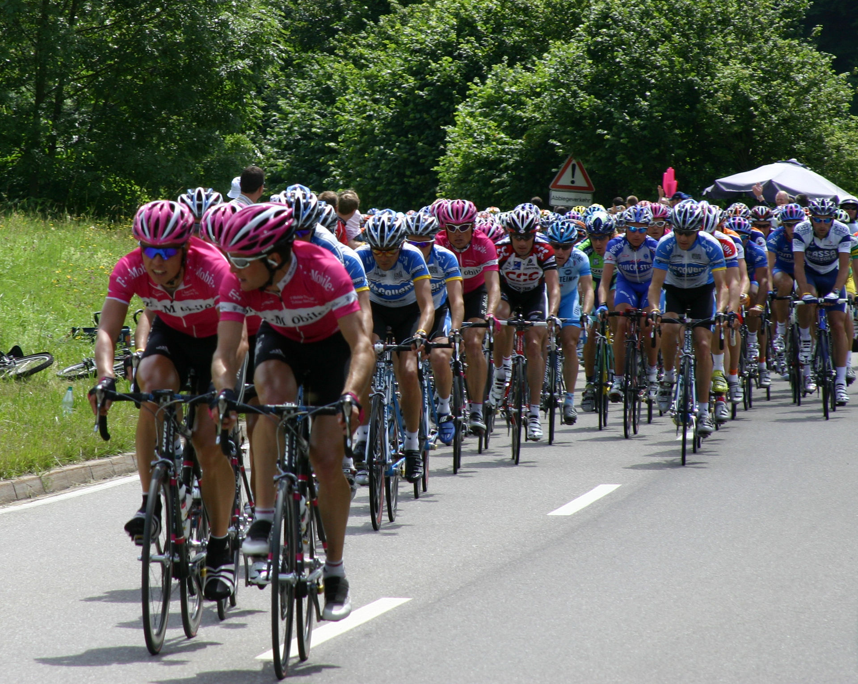
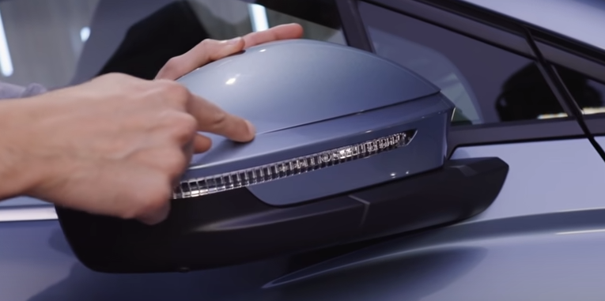
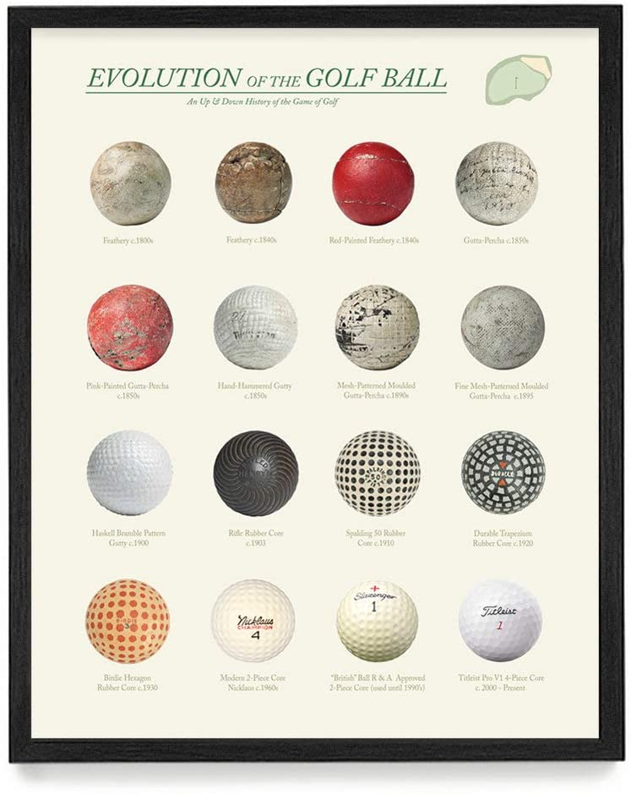
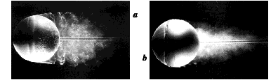
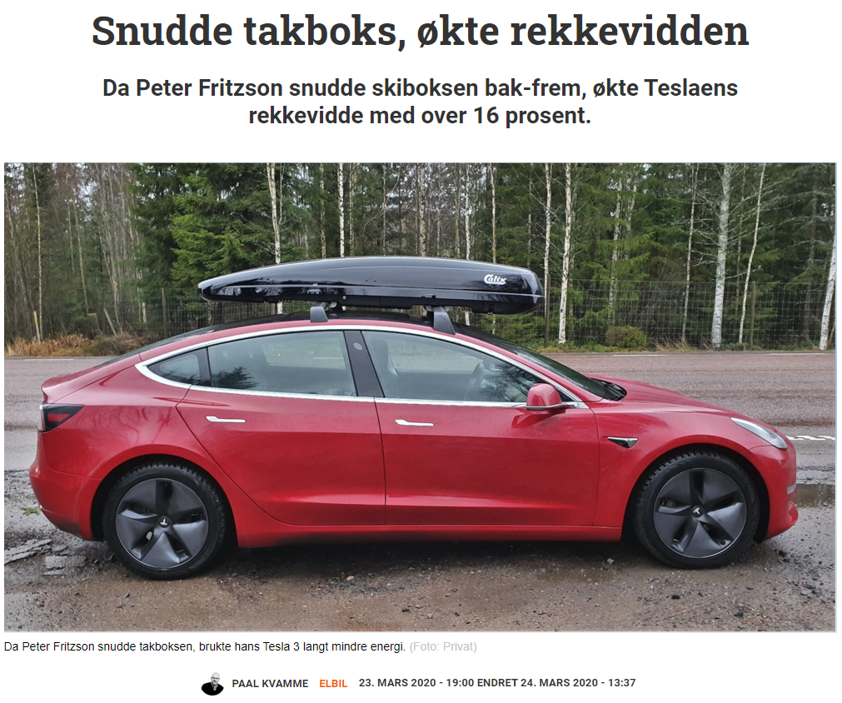
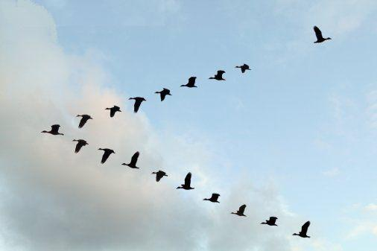
20 – Dragkraft - motstandskraft
Ett år senere:
Calix
Autogefühl
TPS200 – Fluidmekanikk 1: Innføring
04-04-2022 (EFM 11.1 – 11.6)
Tidlig separasjon – høy motstand
Hvorfor har en golfball ’dimpler’?
Fra Amazon
Sen separasjon – lavere motstand
Hva er grunnen til dette?
Fra Teknisk Ukeblad
Hvorfor flyr fuglene i formasjon?
Fra Creative Commons
This Photo by Unknown Author is licensed under CC BY-SA
This Photo by Unknown Author is licensed under CC BY-SA
This Photo by Unknown Author is licensed under CC BY-SA
This Photo by Unknown Author is licensed under CC BY-ND

Slide 2
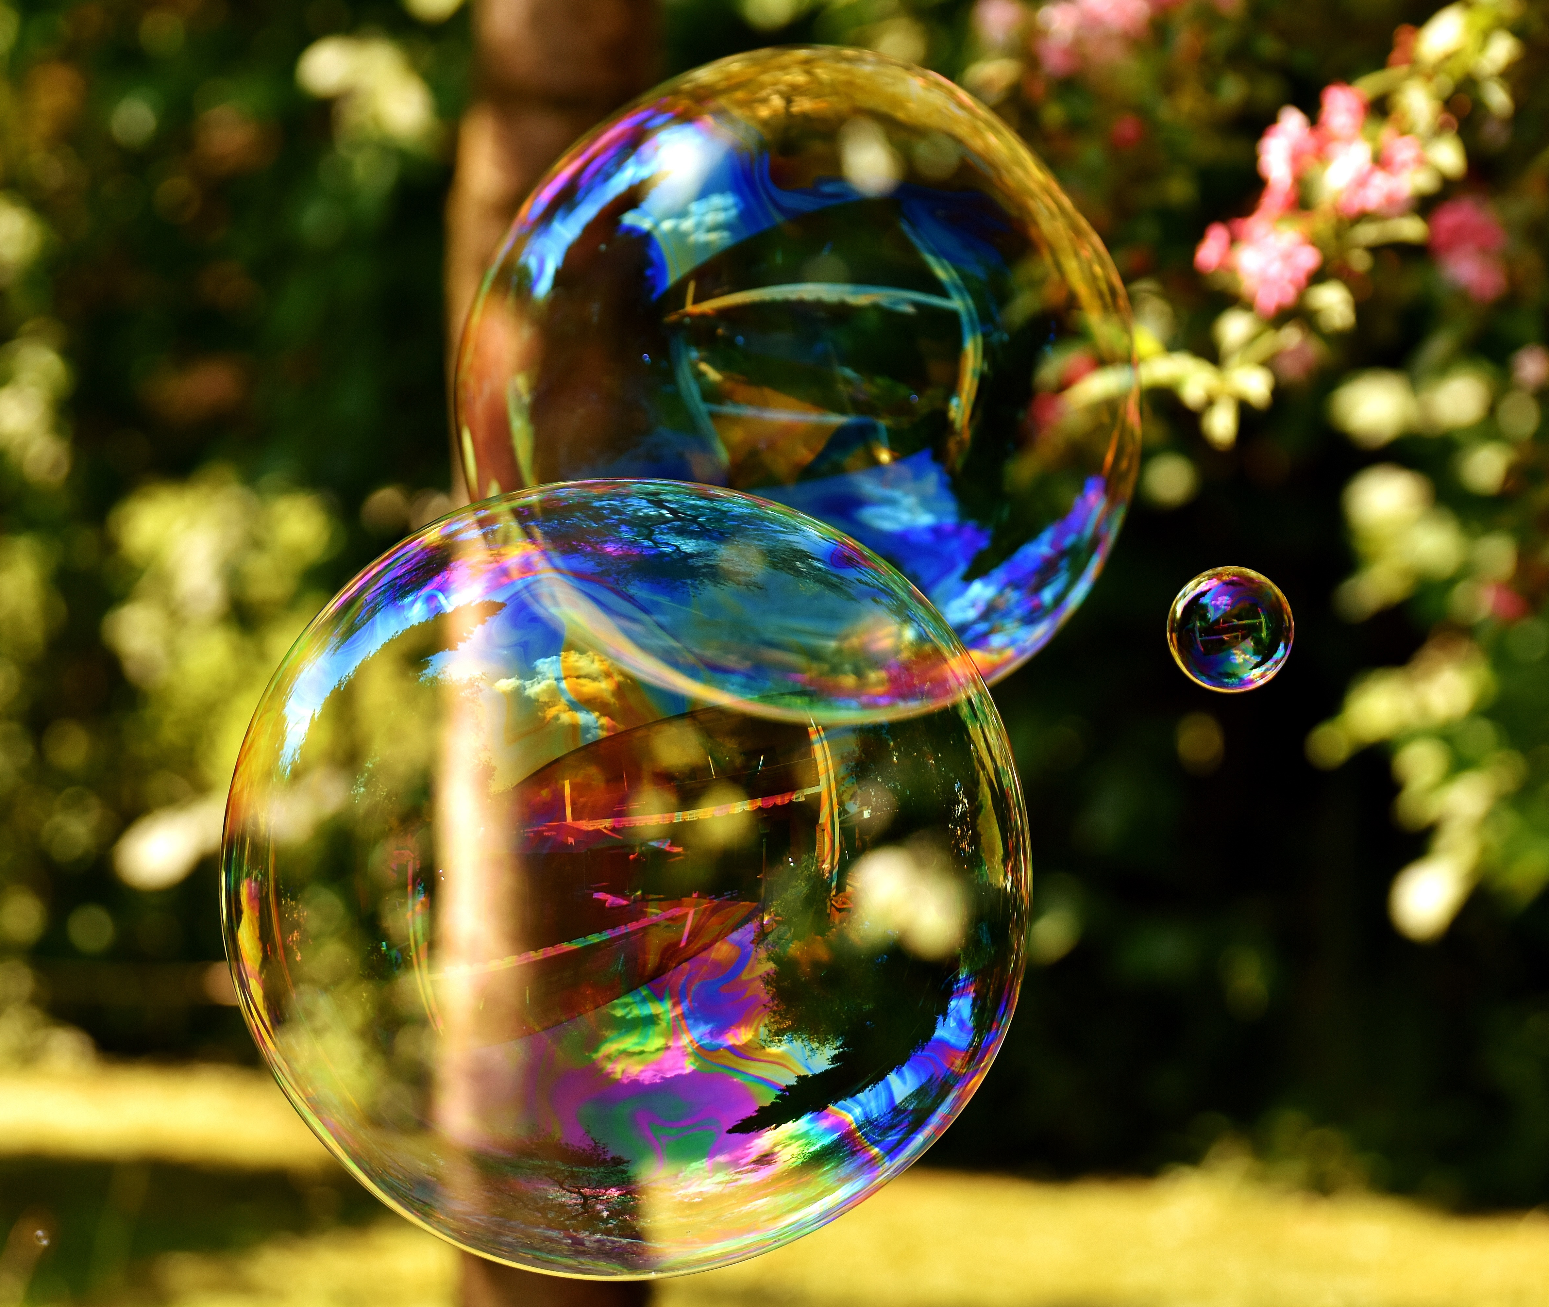




Men først...såpebobler!
Fra sist: Vi får størst såpebobler ved å blåse løst. Hvorfor det?
Diskuter: Hvor er trykket størst, inni boblen eller utenfor boblen?
Diskuter: Hvor stor er trykkforskjellen? Tips: Dette er relatert til hvor hardt dere blåser.
$$σ$$
$$D$$
$$p_{o}$$
$$p_{i}$$

Slide 3
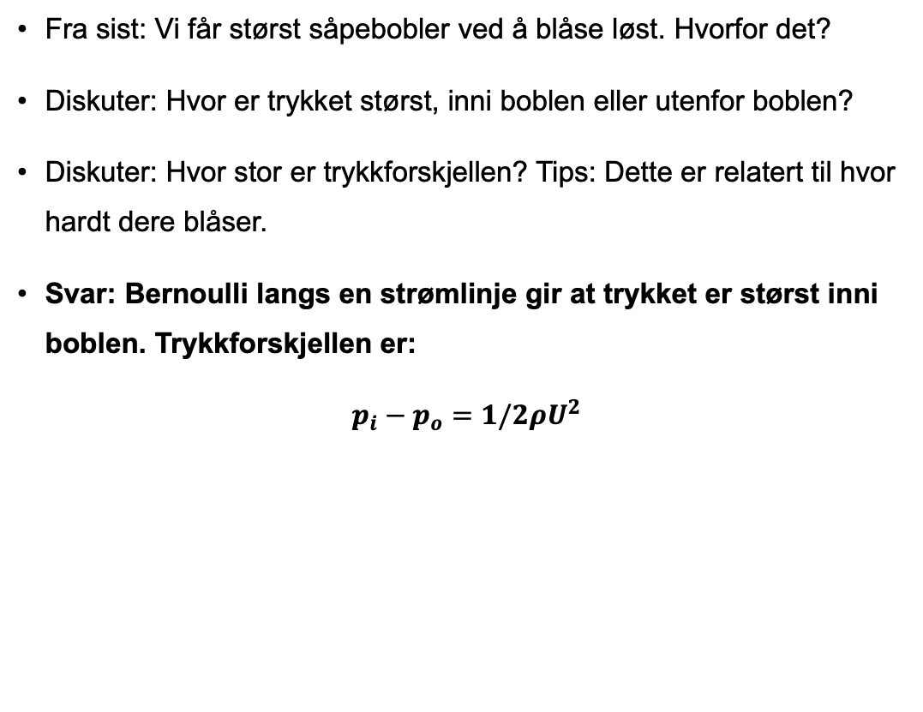
Men først...såpebobler!
Fra sist: Vi får størst såpebobler ved å blåse løst. Hvorfor det?
Diskuter: Hvor er trykket størst, inni boblen eller utenfor boblen?
Diskuter: Hvor stor er trykkforskjellen? Tips: Dette er relatert til hvor hardt dere blåser.
Svar: Bernoulli langs en strømlinje gir at trykket er størst inni boblen. Trykkforskjellen er:
$p_{i}−p_{o}=1/2ρU^{2}$
$$σ$$
$$D$$
$$p_{o}$$
$$p_{i}$$

Slide 4
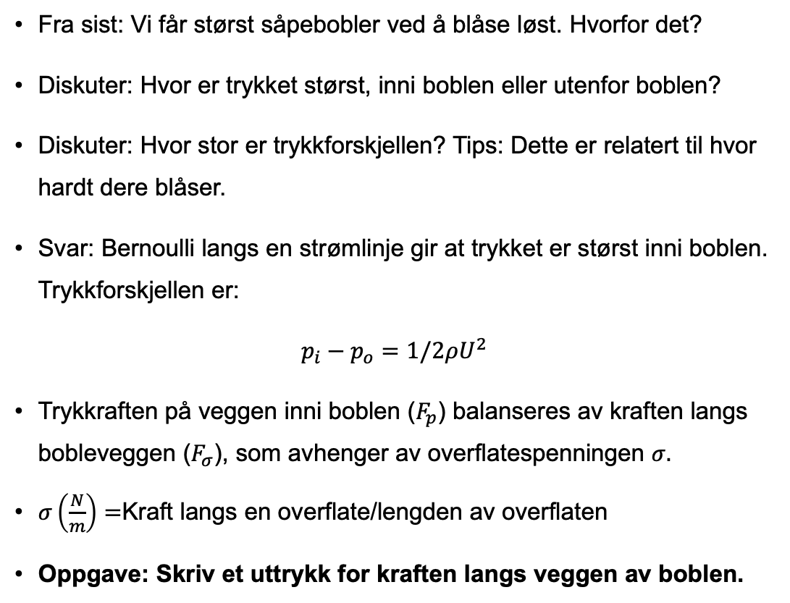
Men først...såpebobler!
Fra sist: Vi får størst såpebobler ved å blåse løst. Hvorfor det?
Diskuter: Hvor er trykket størst, inni boblen eller utenfor boblen?
Diskuter: Hvor stor er trykkforskjellen? Tips: Dette er relatert til hvor hardt dere blåser.
Svar: Bernoulli langs en strømlinje gir at trykket er størst inni boblen. Trykkforskjellen er:
$p_{i}−p_{o}=1/2ρU^{2}$
Trykkraften på veggen inni boblen ($F_{p}$) balanseres av kraften langs bobleveggen ($F_{σ}$), som avhenger av overflatespenningen $σ.$
$σ\left(\frac{N}{m}\right)=$Kraft langs en overflate/lengden av overflaten
Oppgave: Skriv et uttrykk for kraften langs veggen av boblen.
$$σ$$
$$D$$
$$p_{o}$$
$$p_{i}$$

Slide 5
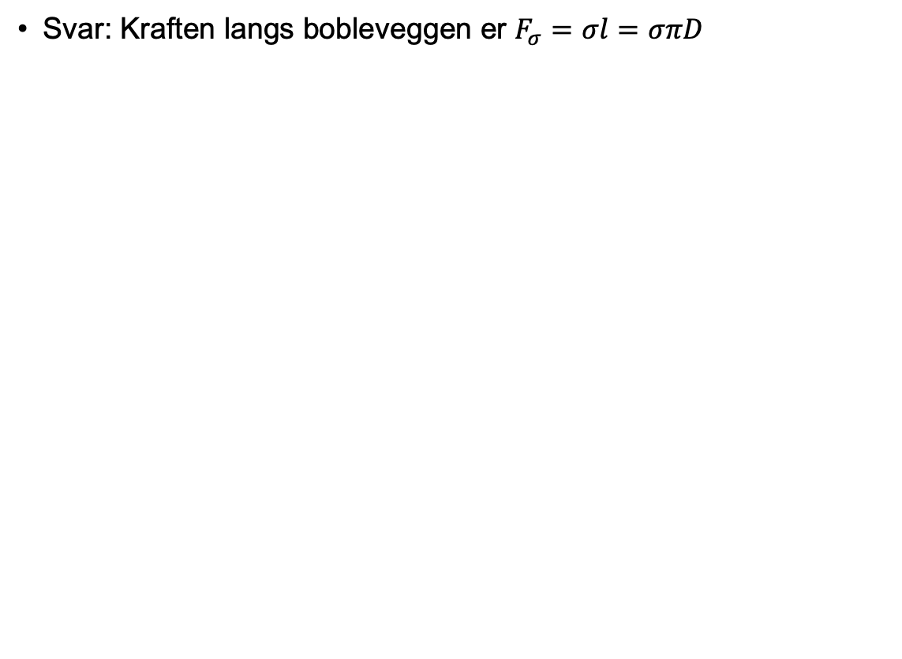
Men først...såpebobler!
Svar: Kraften langs bobleveggen er $F_{σ}=σl=σπD$
$$σ$$
$$D$$
$$p_{o}$$
$$p_{i}$$

Slide 6
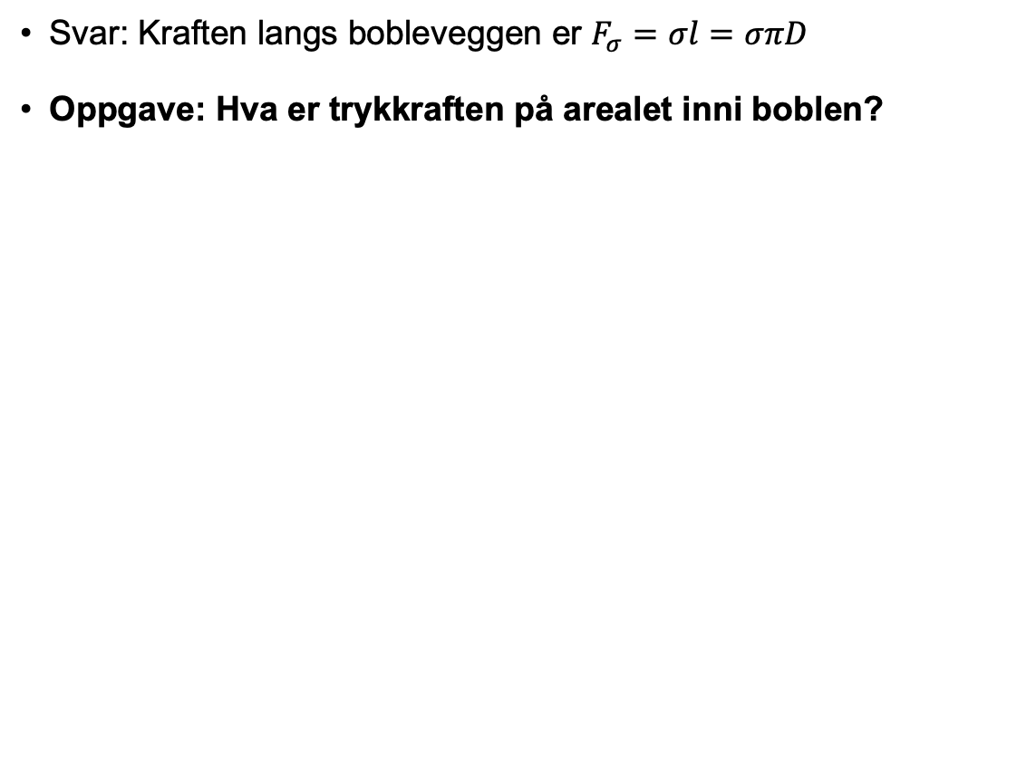
Men først...såpebobler!
Svar: Kraften langs bobleveggen er $F_{σ}=σl=σπD$
Oppgave: Hva er trykkraften på arealet inni boblen?
$$σ$$
$$D$$
$$p_{o}$$
$$p_{i}$$

Slide 7
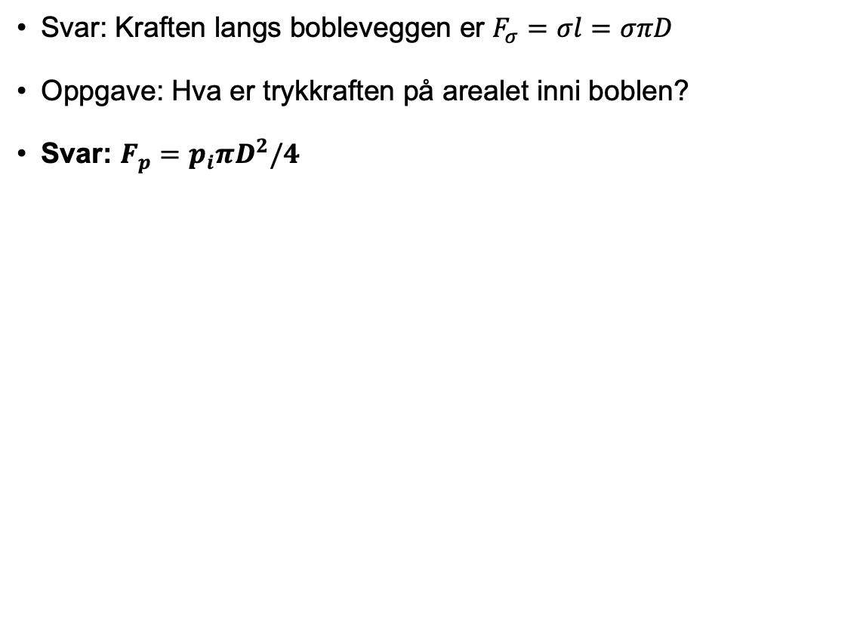
Men først...såpebobler!
Svar: Kraften langs bobleveggen er $F_{σ}=σl=σπD$
Oppgave: Hva er trykkraften på arealet inni boblen?
Svar: $F_{p}=p_{i}πD^{2}/4$
$$σ$$
$$D$$
$$p_{o}$$
$$p_{i}$$

Slide 8
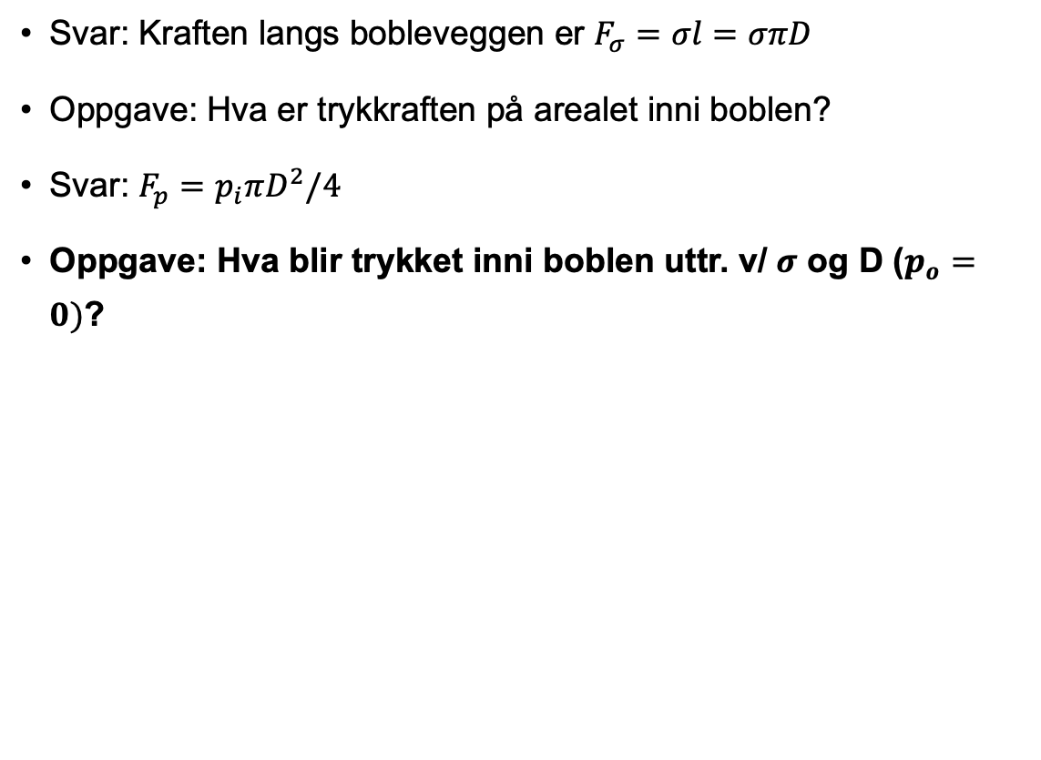
Men først...såpebobler!
Svar: Kraften langs bobleveggen er $F_{σ}=σl=σπD$
Oppgave: Hva er trykkraften på arealet inni boblen?
Svar: $F_{p}=p_{i}πD^{2}/4$
Oppgave: Hva blir trykket inni boblen uttr. v/ $σ$ og D ($p_{o}=0)$?
$$σ$$
$$D$$
$$p_{o}$$
$$p_{i}$$

Slide 9
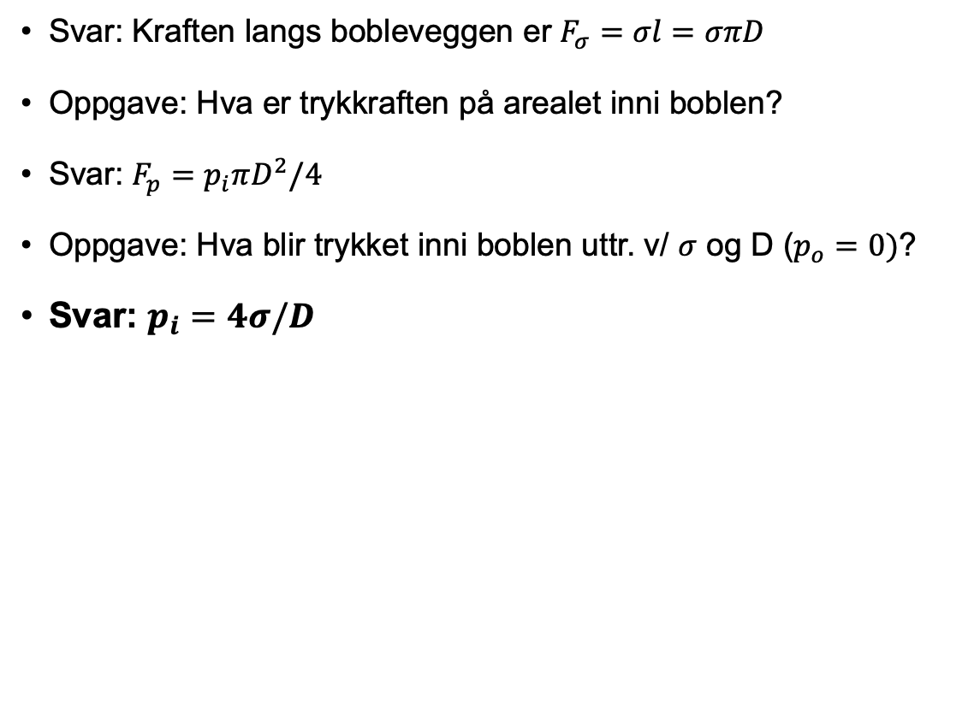
Men først...såpebobler!
Svar: Kraften langs bobleveggen er $F_{σ}=σl=σπD$
Oppgave: Hva er trykkraften på arealet inni boblen?
Svar: $F_{p}=p_{i}πD^{2}/4$
Oppgave: Hva blir trykket inni boblen uttr. v/ $σ$ og D ($p_{o}=0)$?
Svar: $p_{i}=4σ/D$
$$σ$$
$$D$$
$$p_{o}$$
$$p_{i}$$

Slide 10
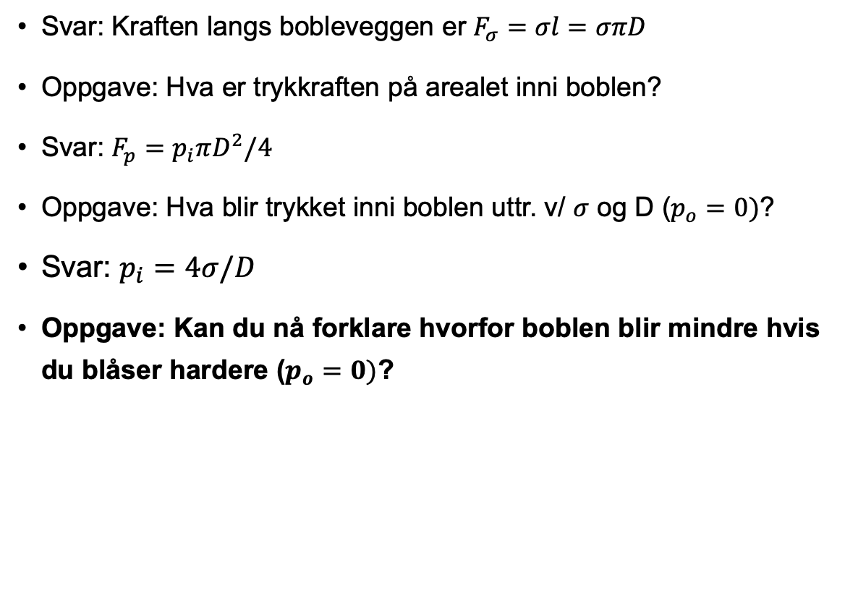
Men først...såpebobler!
Svar: Kraften langs bobleveggen er $F_{σ}=σl=σπD$
Oppgave: Hva er trykkraften på arealet inni boblen?
Svar: $F_{p}=p_{i}πD^{2}/4$
Oppgave: Hva blir trykket inni boblen uttr. v/ $σ$ og D ($p_{o}=0)$?
Svar: $p_{i}=4σ/D$
Oppgave: Kan du nå forklare hvorfor boblen blir mindre hvis du blåser hardere ($p_{o}=0)$?
$$σ$$
$$D$$
$$p_{o}$$
$$p_{i}$$

Slide 11
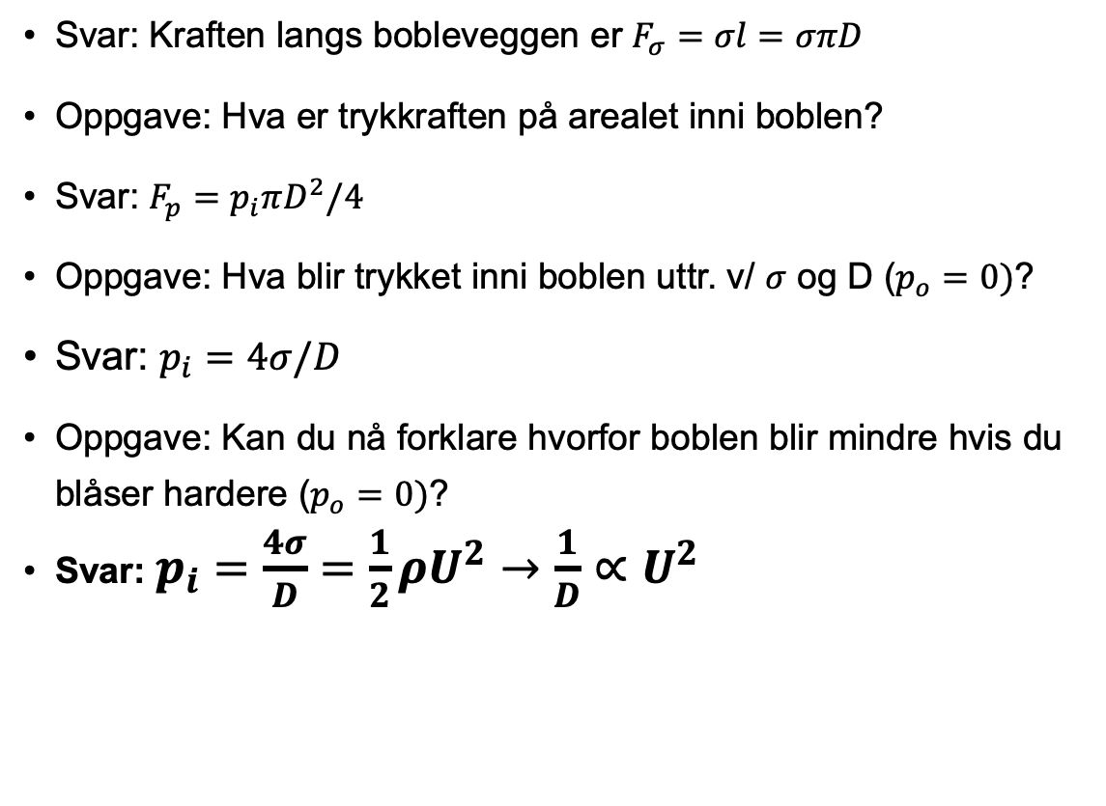
Men først...såpebobler!
Svar: Kraften langs bobleveggen er $F_{σ}=σl=σπD$
Oppgave: Hva er trykkraften på arealet inni boblen?
Svar: $F_{p}=p_{i}πD^{2}/4$
Oppgave: Hva blir trykket inni boblen uttr. v/ $σ$ og D ($p_{o}=0)$?
Svar: $p_{i}=4σ/D$
Oppgave: Kan du nå forklare hvorfor boblen blir mindre hvis du blåser hardere ($p_{o}=0)$?
Svar: $p_{i}=\frac{4σ}{D}=\frac{1}{2}ρU^{2}→\frac{1}{D}∝U^{2}$
$$σ$$
$$D$$
$$p_{o}$$
$$p_{i}$$

Slide 12
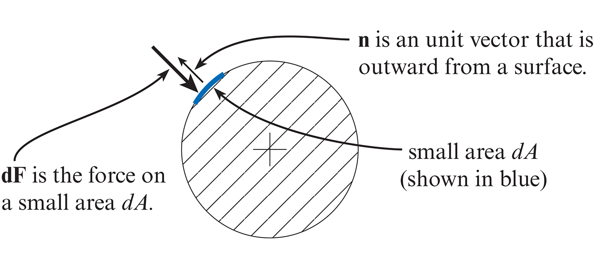
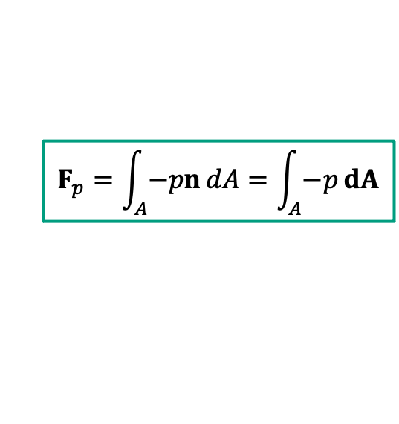
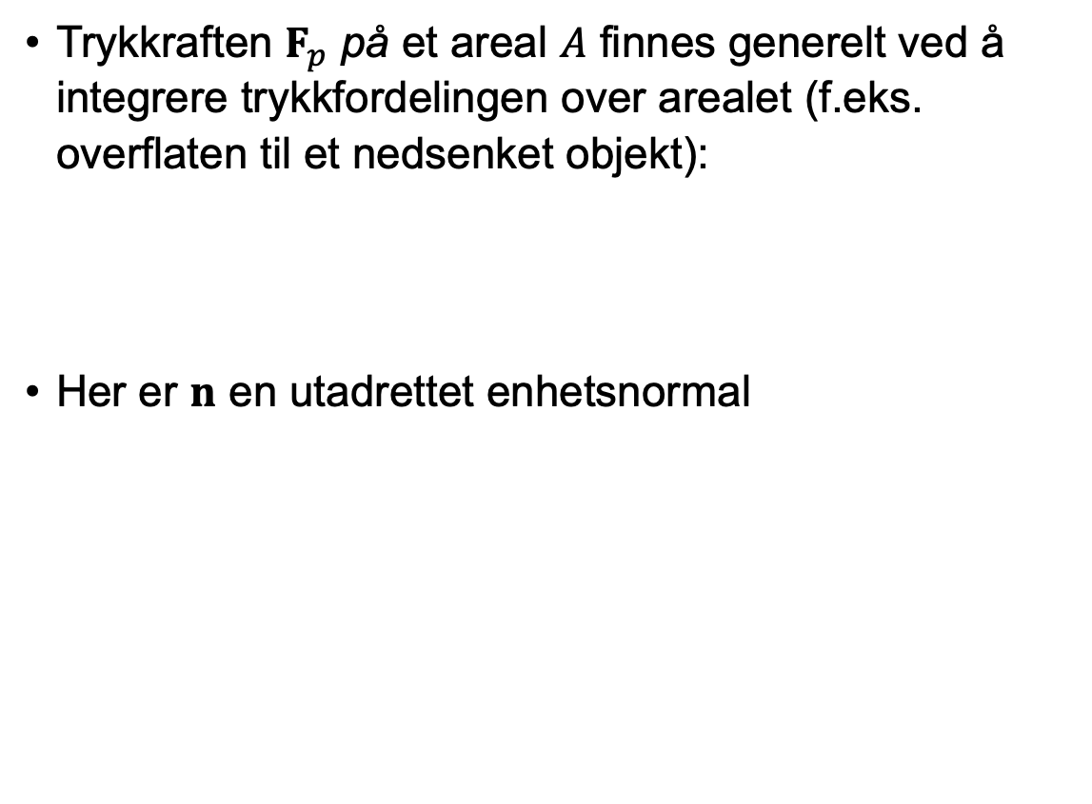


Dragkraften har to bidrag: trykkdrag og friksjonsdrag
Trykkraften $F_{p}$ på et areal $A$ finnes generelt ved å integrere trykkfordelingen over arealet (f.eks. overflaten til et nedsenket objekt):
Her er $n$ en utadrettet enhetsnormal
$$p_{høyt}$$
$$p_{lavt}$$
$$F_{p}=\int_{A}{−pn}dA=\int_{A}{−p}dA$$
Strømning mot høyre
Tidlig separasjon – høy motstand
Sen separasjon – lavere motstand
Sen separasjon – lavere motstand

Slide 13
Diskutér: Hvilken kule opplever mest motstandskraft, den med tidlig eller den med sen separasjon?
Trykkraften $F_{p}$ på et areal $A$ finnes generelt ved å integrere trykkfordelingen over arealet (f.eks. overflaten til et nedsenket objekt):
Her er $n$ en utadrettet enhetsnormal
$$p_{høyt}$$
$$p_{lavt}$$
$$F_{p}=\int_{A}{−pn}dA=\int_{A}{−p}dA$$
Strømning mot høyre
Tidlig separasjon – høy motstand
Sen separasjon lavere motstand
Sen separasjon – lavere motstand

Slide 14
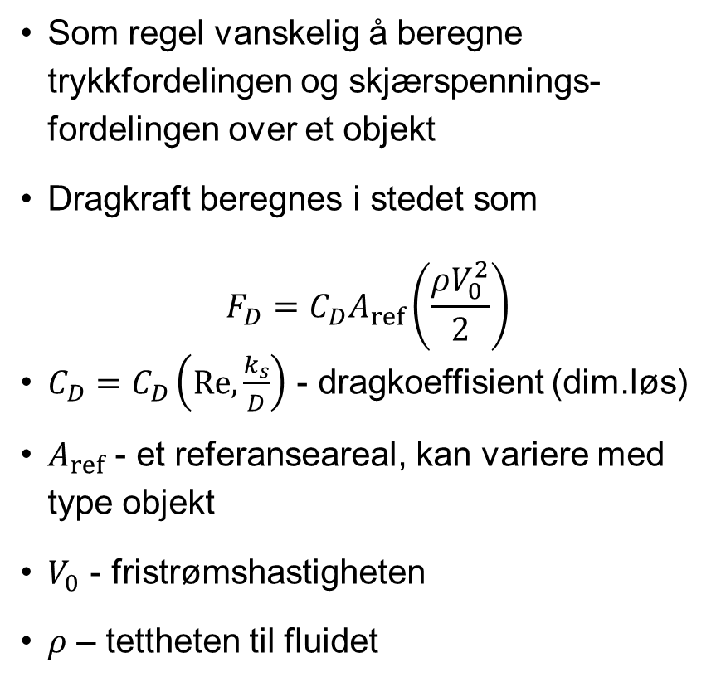

Drag: Beregning i praksis
Som regel vanskelig å beregne trykkfordelingen og skjærspennings-fordelingen over et objekt
Dragkraft beregnes i stedet som
$$F_{D}=C_{D}A_{ref}\left(\frac{ρV_{0}^{2}}{2}\right)$$
$C_{D}=C_{D}\left(Re,\frac{k_{s}}{D}\right)$ - dragkoeffisient (dim.løs)
$A_{ref}$ - et referanseareal, kan variere med type objekt
$V_{0}$ - fristrømshastigheten
$ρ$ – tettheten til fluidet
Formelen kan begrunnes med dimensjonsanalyse (kommer)
Funksjon av objektets form og Reynoldstallet til strømningen + ruhet i varierende grad
$$A_{ref}=πD^{2}/4$$
Hovedregel: Arealet av objektets projeksjon inn på et plan som er normalt på fristrømshastigheten

Slide 15
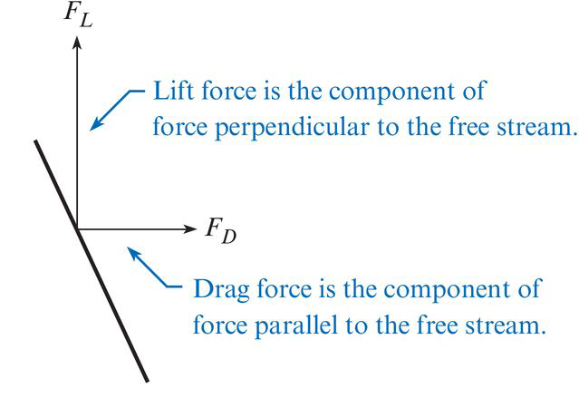
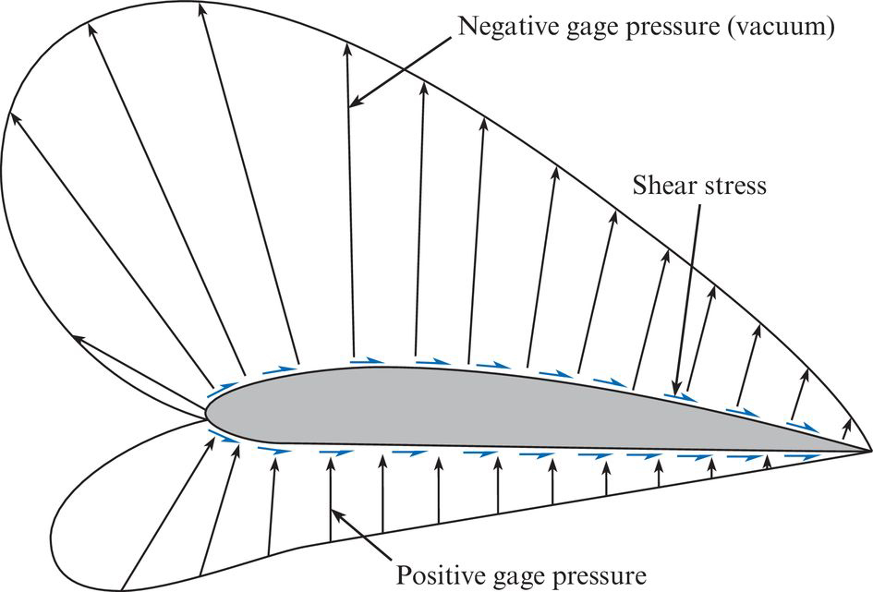
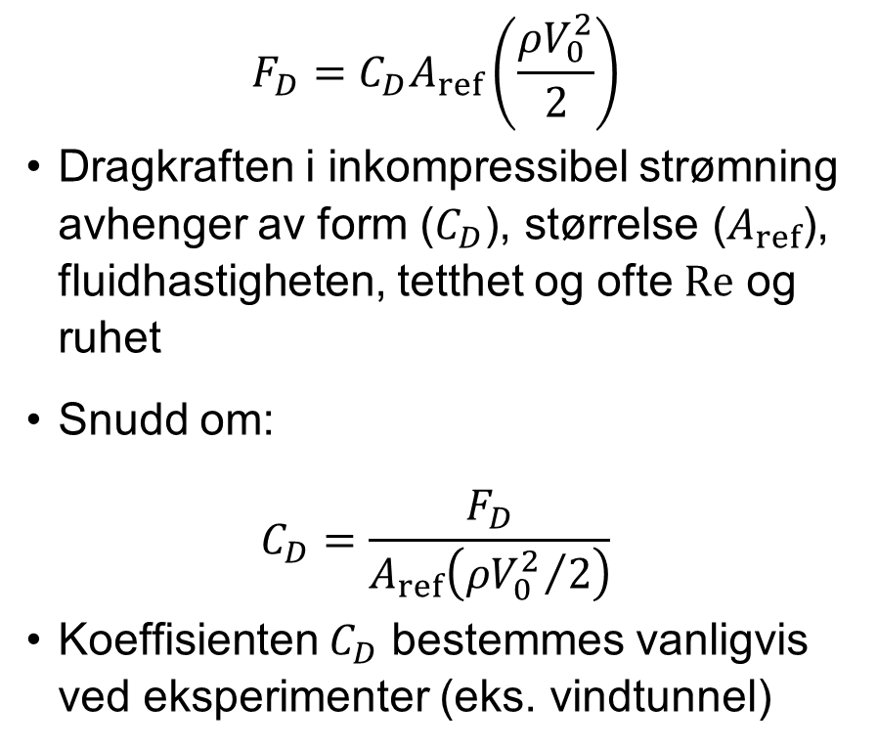
Drag: Beregning i praksis
$$F_{D}=C_{D}A_{ref}\left(\frac{ρV_{0}^{2}}{2}\right)$$
Dragkraften i inkompressibel strømning avhenger av form ($C_{D}$), størrelse ($A_{ref}$), fluidhastigheten, tetthet og ofte $Re$ og ruhet
Snudd om:
$$C_{D}=\frac{F_{D}}{A_{ref}\left({ρV_{0}^{2}}/2\right)}$$
Koeffisienten $C_{D}$ bestemmes vanligvis ved eksperimenter (eks. vindtunnel)

Slide 16
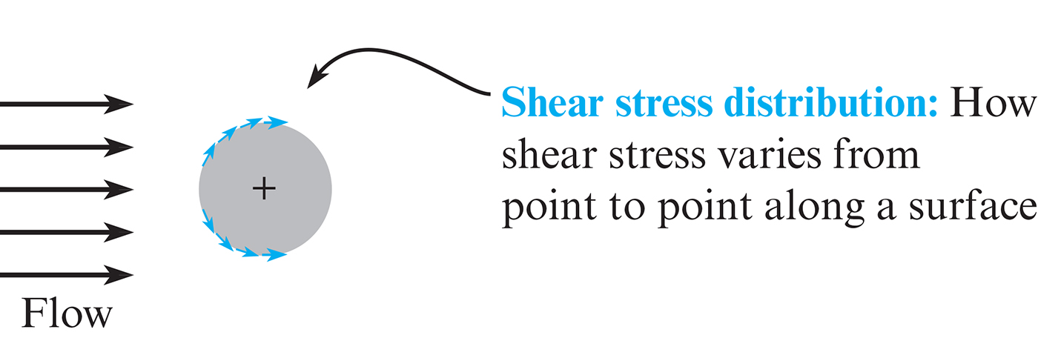
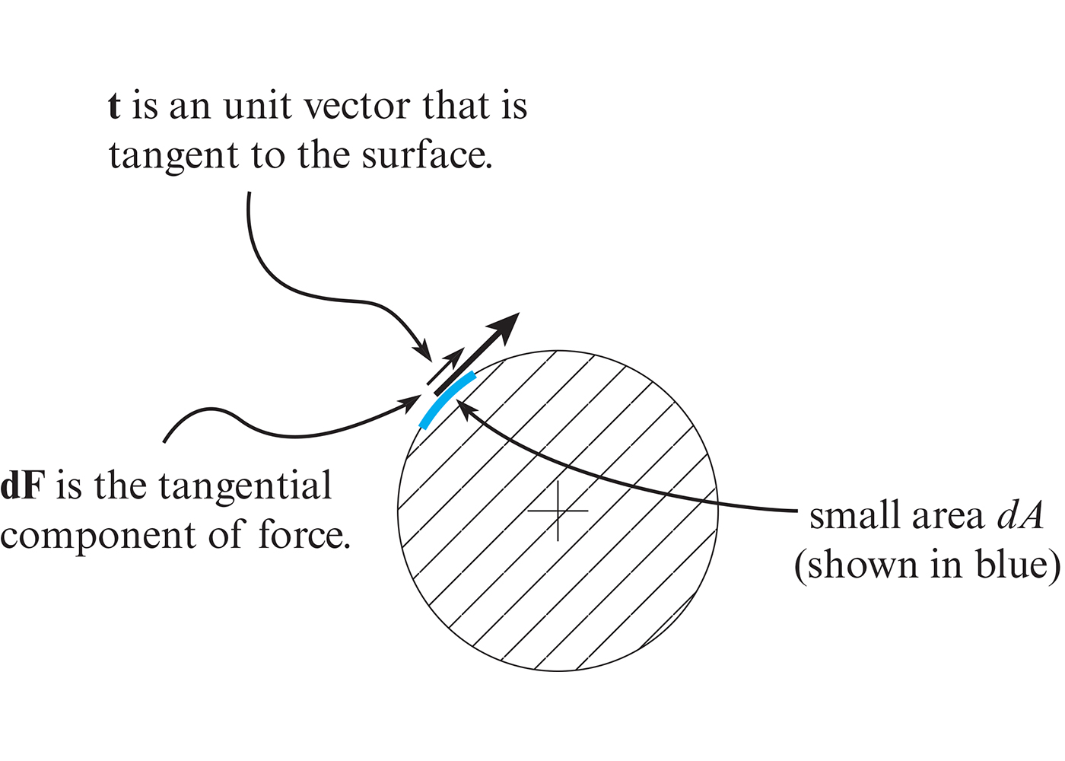
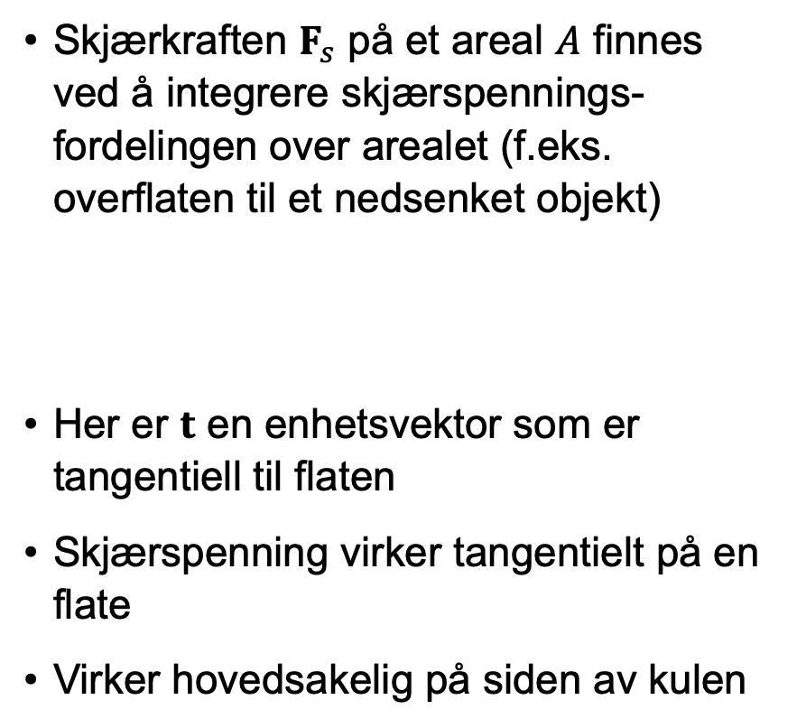
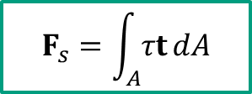
Dragkraften har to bidrag: trykkdrag og friksjonsdrag
Skjærkraften $F_{s}$ på et areal $A$ finnes ved å integrere skjærspennings-fordelingen over arealet (f.eks. overflaten til et nedsenket objekt)
Her er $t$ en enhetsvektor som er tangentiell til flaten
Skjærspenning virker tangentielt på en flate
Virker hovedsakelig på siden av kulen
$$F_{s}=\int_{A}{τt}dA$$

Slide 17
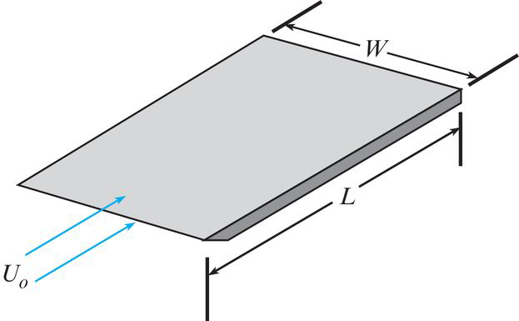
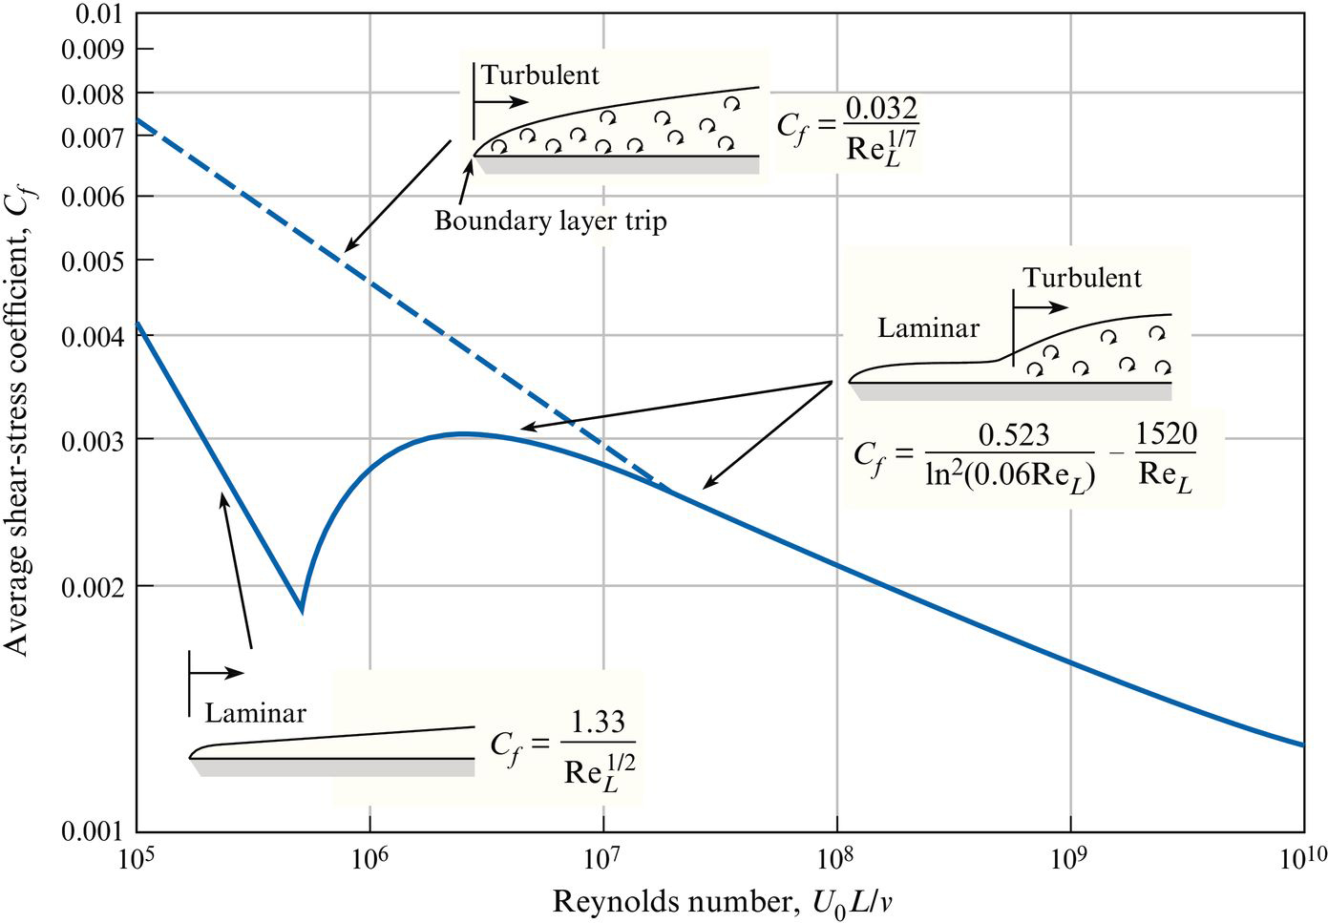
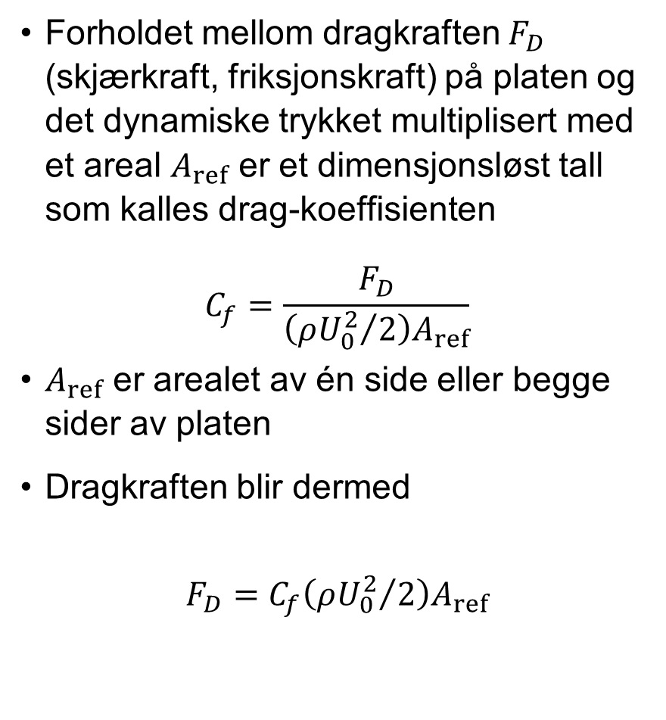
Repetisjon fra grensesjiktsteori:
Friksjonskraft (drag) på plate
For en plan flate parallell med fristrømmen er dragkraften en ren friksjonskraft. Senere skal vi se at for andre legemer kan vi ha en trykk-komponent i dragkraften.
Forholdet mellom dragkraften $F_{D}$ (skjærkraft, friksjonskraft) på platen og det dynamiske trykket multiplisert med et areal $A_{ref}$ er et dimensjonsløst tall som kalles drag-koeffisienten
$$C_{f}=\frac{F_{D}}{\left({ρU_{0}^{2}}/2\right)A_{ref}}$$
$A_{ref}$ er arealet av én side eller begge sider av platen
Dragkraften blir dermed
$$F_{D}=C_{f}\left({ρU_{0}^{2}}/2\right)A_{ref}$$

Slide 18




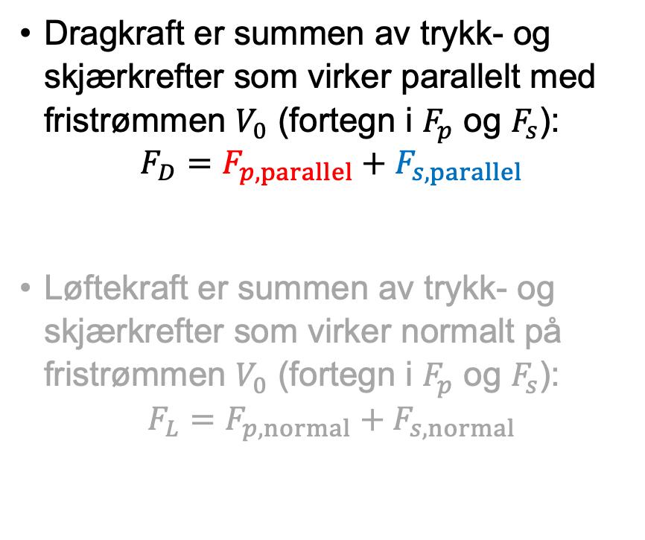

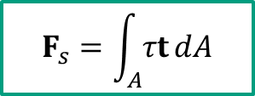

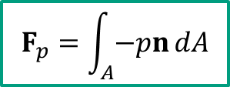

Drag- og løft: Definisjoner
Dragkraft er summen av trykk- og skjærkrefter som virker parallelt med fristrømmen $V_{0}$ (fortegn i $F_{p}$ og $F_{s}$):
$$F_{D}=F_{p,parallel}+F_{s,parallel}$$
Løftekraft er summen av trykk- og skjærkrefter som virker normalt på fristrømmen $V_{0}$ (fortegn i $F_{p}$ og $F_{s}$):
$$F_{L}=F_{p,normal}+F_{s,normal}$$
$$F_{p}$$
$$F_{p,normal}$$
$$V_{0}$$
$$F_{s,parallel}$$
$$F_{p,parallel}$$
$$F_{s}$$
$$F_{s,normal}$$
$$F_{p}=\int_{A}{−pn}dA$$
$$F_{s}=\int_{A}{τt}dA$$

Slide 19
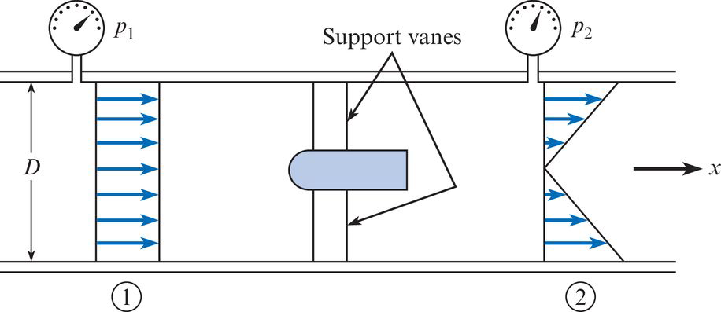
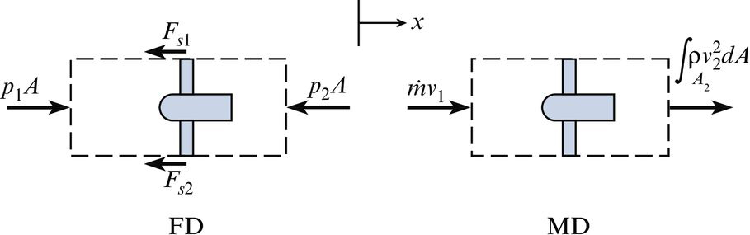
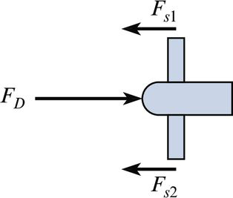
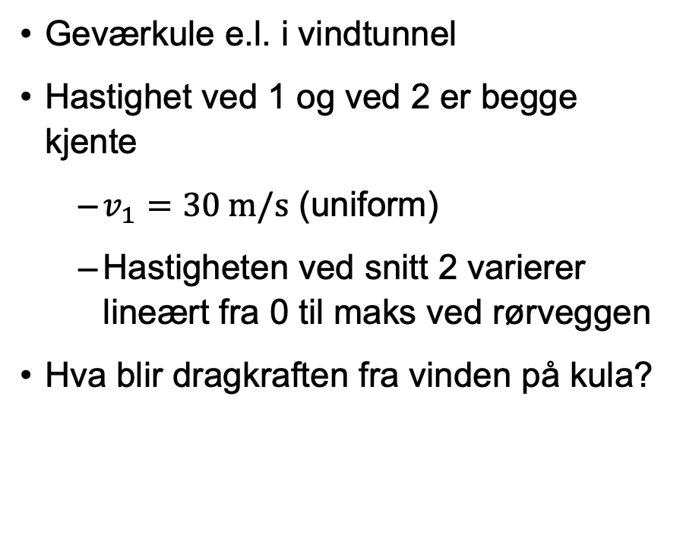
Påminnelse: EFM Eksempel 6.6 – bestemme dragraft
Geværkule e.l. i vindtunnel
Hastighet ved 1 og ved 2 er begge kjente
  $v_{1}=30 m/s$ (uniform)
  Hastigheten ved snitt 2 varierer lineært fra 0 til maks ved rørveggen
Hva blir dragkraften fra vinden på kula?

Slide 20
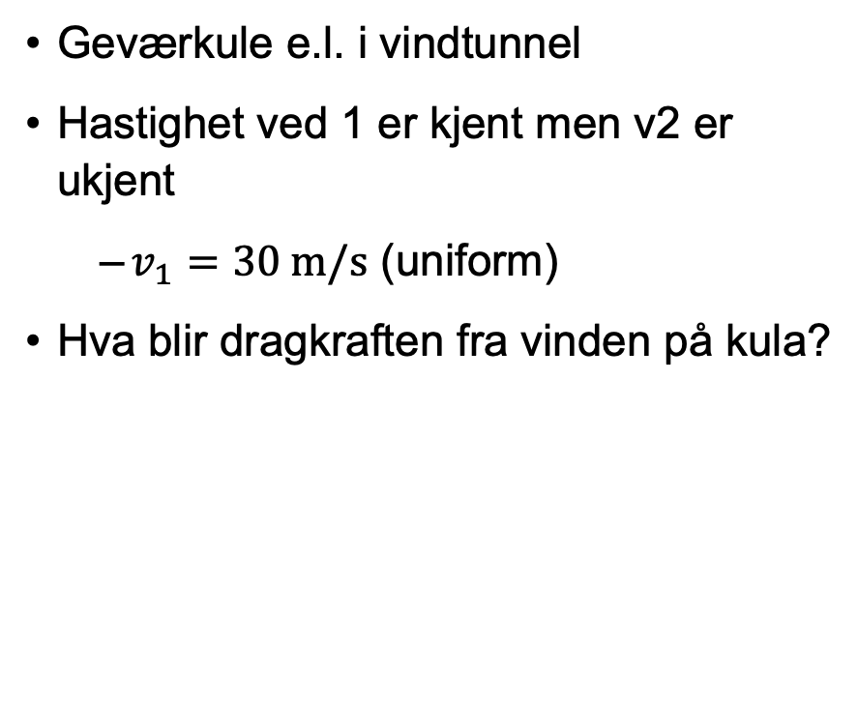
Nå: Vi vil bestemme dragkraften, men vi kjenner ikke hastigheten i punkt 2, V2
Hva hvis V2 = ?
Geværkule e.l. i vindtunnel
Hastighet ved 1 er kjent men v2 er ukjent
  $v_{1}=30 m/s$ (uniform)
Hva blir dragkraften fra vinden på kula?

Slide 21
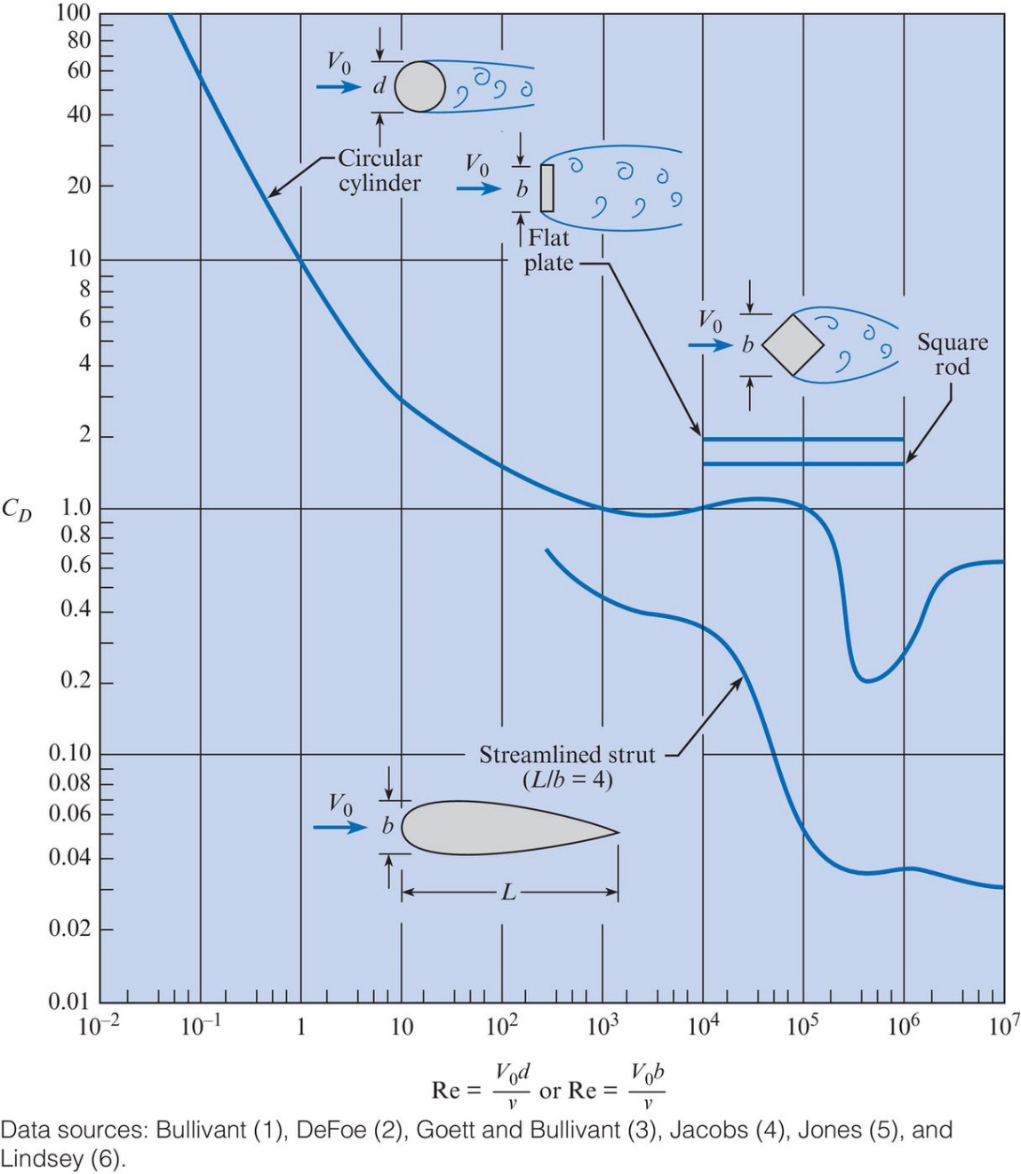
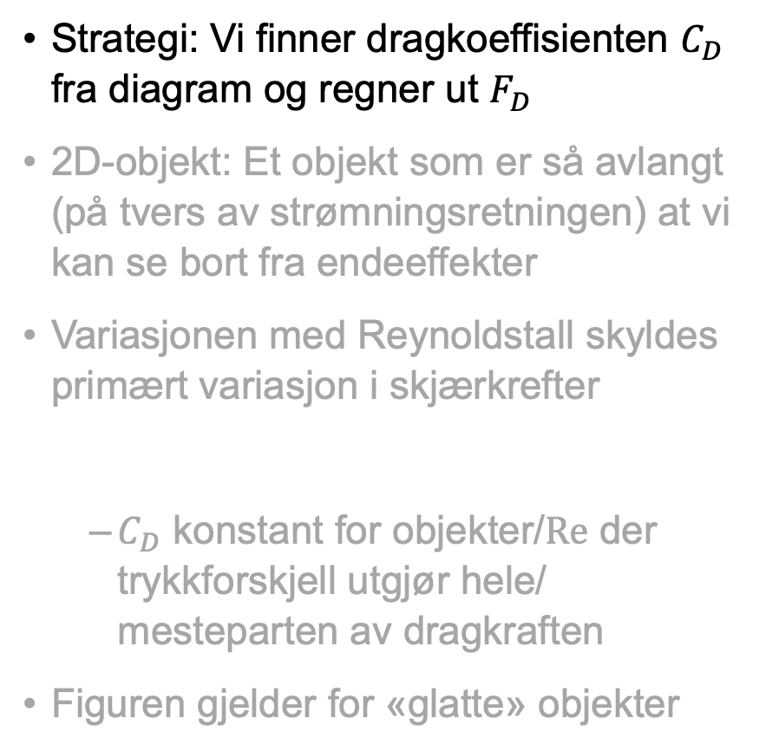
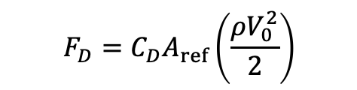

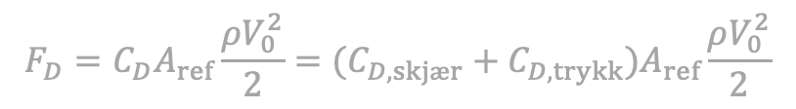
Dragkoeffisienter for glatte 2D-objekter
$$F_{D}=C_{D}A_{ref}\left(\frac{ρV_{0}^{2}}{2}\right)$$
$$F_{D}=F_{trykk,parallell}+F_{skjær,parallell}$$
Strategi: Vi finner dragkoeffisienten $C_{D}$ fra diagram og regner ut $F_{D}$
2D-objekt: Et objekt som er så avlangt (på tvers av strømningsretningen) at vi kan se bort fra endeeffekter
Variasjonen med Reynoldstall skyldes primært variasjon i skjærkrefter
  $C_{D}$ konstant for objekter/$Re$ der trykkforskjell utgjør hele/ mesteparten av dragkraften
Figuren gjelder for «glatte» objekter
$$F_{D}=C_{D}A_{ref}\frac{ρV_{0}^{2}}{2}=(C_{D,skjær}+C_{D,trykk})A_{ref}\frac{ρV_{0}^{2}}{2}$$

Slide 22
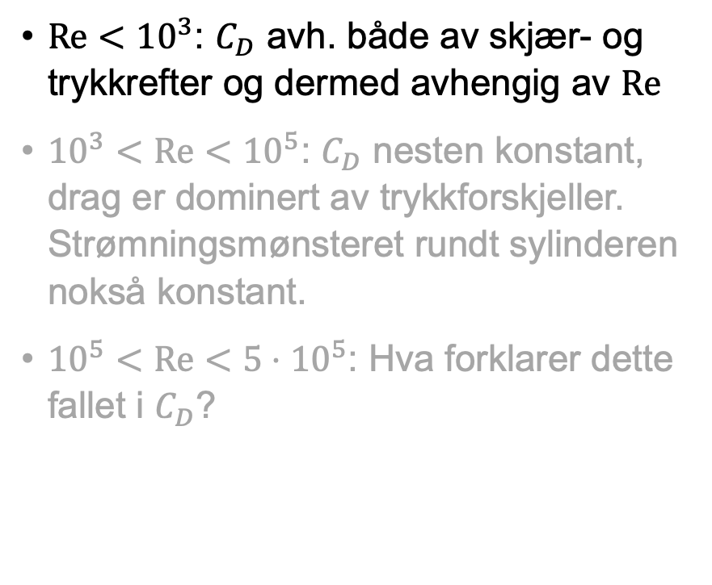
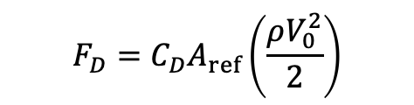
Dragkoeffisient for glatt 2D-sylinder
$$F_{D}=C_{D}A_{ref}\left(\frac{ρV_{0}^{2}}{2}\right)$$
$Re<{10}^{3}$: $C_{D}$ avh. både av skjær- og trykkrefter og dermed avhengig av $Re$
${10}^{3}<Re<{10}^{5}$: $C_{D}$ nesten konstant, drag er dominert av trykkforskjeller. Strømningsmønsteret rundt sylinderen nokså konstant.
${10}^{5}<Re<{5⋅10}^{5}$: Hva forklarer dette fallet i $C_{D}$?

Slide 23
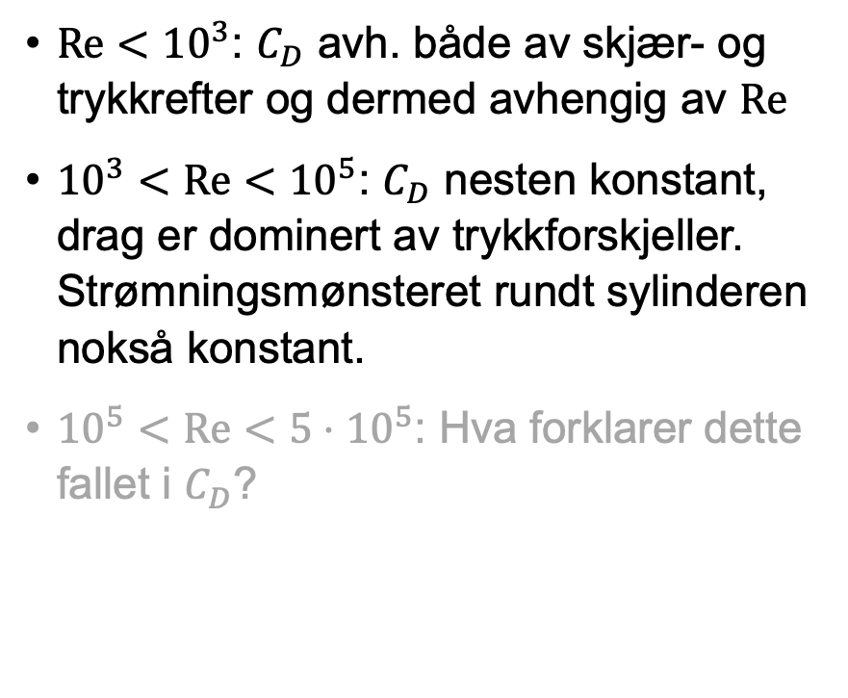
Dragkoeffisient for glatt 2D-sylinder
$$F_{D}=C_{D}A_{ref}\left(\frac{ρV_{0}^{2}}{2}\right)$$
$Re<{10}^{3}$: $C_{D}$ avh. både av skjær- og trykkrefter og dermed avhengig av $Re$
${10}^{3}<Re<{10}^{5}$: $C_{D}$ nesten konstant, drag er dominert av trykkforskjeller. Strømningsmønsteret rundt sylinderen nokså konstant.
${10}^{5}<Re<{5⋅10}^{5}$: Hva forklarer dette fallet i $C_{D}$?

Slide 24
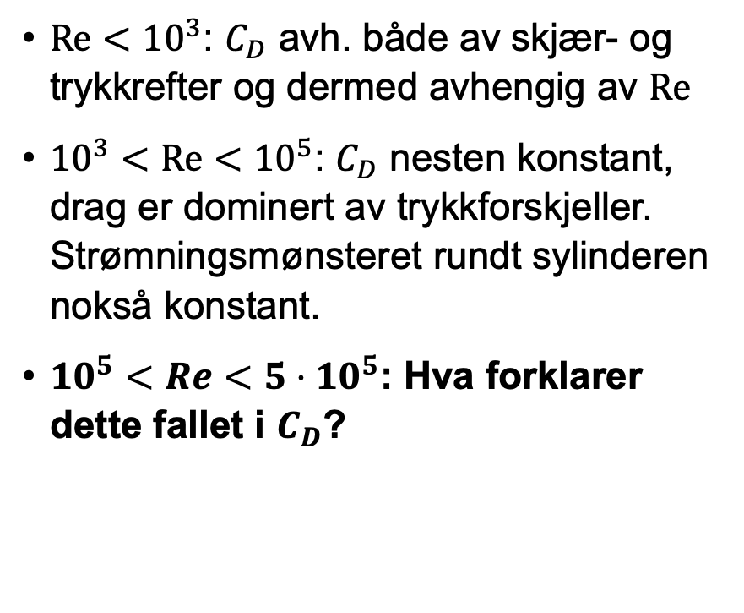
Dragkoeffisient for glatt 2D-sylinder
$$F_{D}=C_{D}A_{ref}\left(\frac{ρV_{0}^{2}}{2}\right)$$
$Re<{10}^{3}$: $C_{D}$ avh. både av skjær- og trykkrefter og dermed avhengig av $Re$
${10}^{3}<Re<{10}^{5}$: $C_{D}$ nesten konstant, drag er dominert av trykkforskjeller. Strømningsmønsteret rundt sylinderen nokså konstant.
${10}^{5}<Re<{5⋅10}^{5}$: Hva forklarer dette fallet i $C_{D}$?

Slide 25

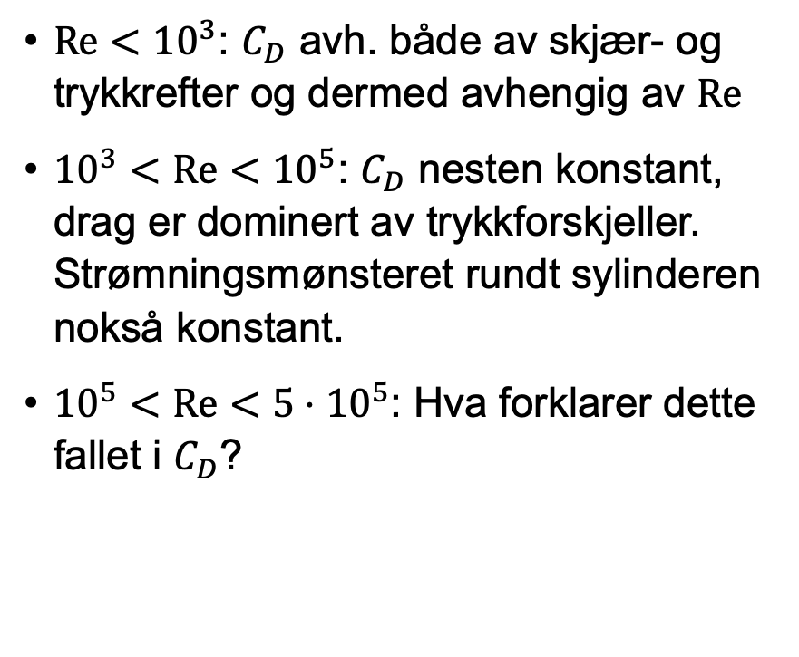



Dragkoeffisient for glatt 2D-sylinder
$$F_{D}=C_{D}A_{ref}\left(\frac{ρV_{0}^{2}}{2}\right)$$
$Re<{10}^{3}$: $C_{D}$ avh. både av skjær- og trykkrefter og dermed avhengig av $Re$
${10}^{3}<Re<{10}^{5}$: $C_{D}$ nesten konstant, drag er dominert av trykkforskjeller. Strømningsmønsteret rundt sylinderen nokså konstant.
${10}^{5}<Re<{5⋅10}^{5}$: Hva forklarer dette fallet i $C_{D}$?
$$p_{lavt}$$
$$p_{lavt}$$
Tidlig separasjon ($Re_{1}$) –
høy motstand
Sen separasjon ($Re_{2}>Re_{1}$)

Slide 26
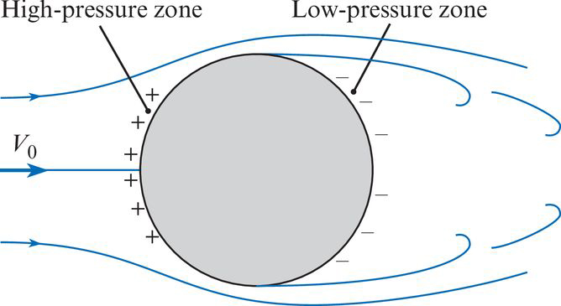
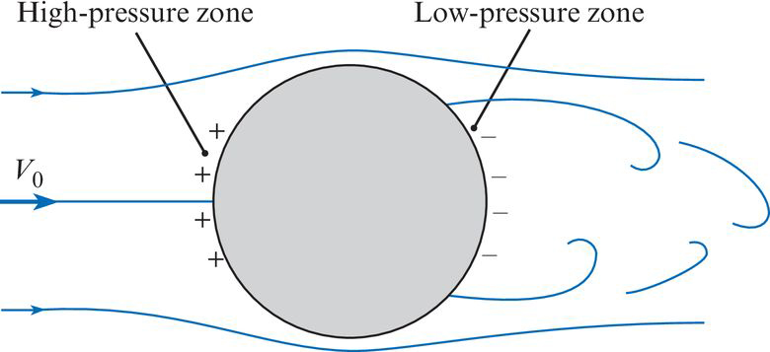


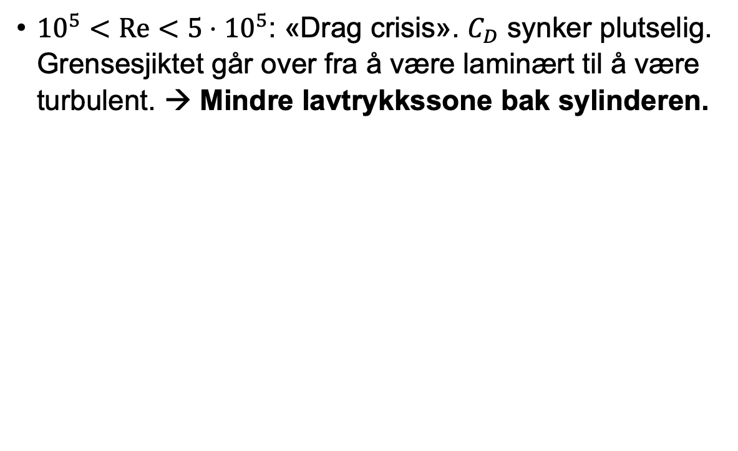



Dragkoeffisient for glatt 2D-sylinder
$$F_{p}=\int_{A}{−pn}dA=\int_{A}{−p}dA$$
${10}^{5}<Re<{5⋅10}^{5}$: «Drag crisis». $C_{D}$ synker plutselig. Grensesjiktet går over fra å være laminært til å være turbulent. → Mindre lavtrykkssone bak sylinderen.
$$p_{lavt}$$
$$p_{lavt}$$
Tidlig separasjon ($Re_{1}$) –
høy motstand
Sen separasjon ($Re_{2}>Re_{1}$)

Slide 27

Dragkoeffisient for glatt 2D-sylinder
$$F_{p}=\int_{A}{−pn}dA=\int_{A}{−p}dA$$
${10}^{5}<Re<{5⋅10}^{5}$: «Drag crisis». $C_{D}$ synker plutselig. Grensesjiktet går over fra å være laminært til å være turbulent. → Mindre lavtrykkssone bak sylinderen.
$$p_{lavt}$$
$$p_{lavt}$$
Tidlig separasjon ($Re_{1}$) –
høy motstand
Sen separasjon ($Re_{2}>Re_{1}$)

Slide 28




Effekten av ruhet
Autogefühl
Ruhet tvinger frem tidligere overgang til turbulent grensesjikt («tripped boundary layer»)
Relevant også for andre former enn sylinder
Kan brukes til å senke $C_{D}$ i relevant $Re$-område
Finnemore & Franzini (2002)
Wikipedia

Slide 29

Tabell med $C_{D}$-verdier fra læreboken

Slide 30



Oppgave: Bestem dragkraft på mast (sylinder) og moment om fundamentet
Sylinder som vist i figuren er fundament for en antenne
Bestem dragkraften på sylinderen og momentet om kontaktpunktet med bakken
Bruk
$$ρ=1,2 kg/m^{3}$$
$$μ=1,81⋅{10}^{−5} Ns/m^{2}$$
A) Regn ut $Re_{D}$
B) Finn dragkoeffisienten C_{D} fra Fig. 11.5
C) Finn dragkraften ved likn. 11.5
D) Finn momentet om fundamentet (tips: angrepspunkt for draget)
M
Diagram neste slide
$F_{D}=C_{D}A_{ref}\left(\frac{ρV_{0}^{2}}{2}\right)$, Likn. 11.5

Slide 31
Oppgave: Bestem dragkraft på mast (sylinder) og moment om fundamentet
Sylinder som vist i figuren er fundament for en antenne
Bestem dragkraften på sylinderen og momentet om kontaktpunktet med bakken
Bruk
$$ρ=1,2 kg/m^{3}$$
$$μ=1,81⋅{10}^{−5} Ns/m^{2}$$
A) Regn ut $Re_{D}$
B) Finn dragkoeffisienten C_{D} fra Fig. 11.5
C) Finn dragkraften ved likn. 11.5
D) Finn momentet om fundamentet (tips: angrepspunkt for draget)
M
$F_{D}=C_{D}A_{ref}\left(\frac{ρV_{0}^{2}}{2}\right)$, Likn. 11.5

Slide 32

Løsning A,B: EFM Eksempel 11.1
Bestem dragkraften på sylinderen og momentet om kontaktpunktet med bakken
Beregn Reynoldstallet:
$$Re=\frac{ρV_{0}D}{μ}=\frac{1.2⋅35⋅0.3}{1.81⋅{10}^{−5}}=7.0⋅{10}^{5}$$
Slå opp dragkoeffisienten $C_{D}=0.2$

Slide 33


Løsning C: EFM Eksempel 11.1
Bestem dragkraften på sylinderen og momentet om kontaktpunktet med bakken
Beregn Reynoldstallet:
$$Re=\frac{ρV_{0}D}{μ}=\frac{1.2⋅35⋅0.3}{1.81⋅{10}^{−5}}=7.0⋅{10}^{5}$$
Slå opp dragkoeffisienten $C_{D}=0.20$
Beregn dragkraften:
$$A_{proj}=0.3 m⋅30 m=9 m^{2}$$
$$F_{D}=C_{D}A_{proj}\frac{ρV_{0}^{2}}{2}=1323 N$$
$$ρ=1,2 kg/m^{3}$$
$$μ=1,81⋅{10}^{−5} Ns/m^{2}$$

Slide 34



Løsning D: EFM Eksempel 11.1
Bestem dragkraften på sylinderen og momentet om kontaktpunktet med bakken
$$F_{D}=1323 N$$
Vi regner dragkreftene som uniformt fordelt langs sylinderen – angreps-punktet til $F_{D}$ blir dermed midt på sylinderen
$$F_{D}$$
$$ρ=1,2 kg/m^{3}$$
$$μ=1,81⋅{10}^{−5} Ns/m^{2}$$

Slide 35



Løsning D: EFM Eksempel 11.1
Bestem dragkraften på sylinderen og momentet om kontaktpunktet med bakken
$$F_{D}=1323 N$$
Vi regner dragkreftene som uniformt fordelt langs sylinderen – angreps-punktet til $F_{D}$ blir dermed midt på sylinderen
Beregn momentet om kontaktpunktet
$$M=F_{D}⋅\frac{L}{2}=19 800 Nm$$
$$F_{D}$$
$$ρ=1,2 kg/m^{3}$$
$$μ=1,81⋅{10}^{−5} Ns/m^{2}$$

Slide 36


Strømlinjeforming
Strømlinjeforming forhindrer separasjon av grensesjiktet og reduserer den delen av dragkraften som skyldes trykkforskjeller…
…men kan øke drag som skyldes skjærspenning fordi objektet får større overflate
Det er summen av de to bidragene (skjær og trykk) som må minimeres
Må minimeres for relevant $Re$-område ellers kan det slå feil!

Slide 37



Strømlinjeforming i sykling (parallelt til EFM Eksempel 11.5)
Sammenlikn dragkraften ved Reynolds-tall $Re=3⋅{10}^{5}$ (hode med hjelm i 50 – 60 km/t) for en kule og et strømlinjeformet objekt med samme diameter
$$\frac{F_{D,k}}{F_{D,s}}=\frac{C_{D,k}A_{ref}\left(\frac{ρV_{0}^{2}}{2}\right)}{C_{D,s}A_{ref}\left(\frac{ρV_{0}^{2}}{2}\right)}=\frac{C_{D,k}}{C_{D,s}}≈\frac{0.09}{0.036}=2.5$$
Vanlig hjelm
Tempohjelm
Wikipedia
Amazon

Slide 38




Kan du forklare dette?
Teknisk Ukeblad, mars 2020
Ett år senere:
Calix

Slide 39

Forsøk på strømlinjeforming…
Mer om denne historien her
Aftenposten

Slide 40




«Slipstreaming»
Sykling, skøyteløp, motorsport etc.
Ved å legge seg i kjølvannet av forankjørende, kan man redusere dragkraften på seg selv
Wikipedia

Slide 41

Terminalhastighet
Wikipedia
Terminalhastighet – den stabile fallhastigheten til et objekt i et fluid når tyngdekraften er balansert av dragkraften og eventuell oppdrift
Verdensrekord for mennesker i fritt fall: Felix Baumgartner, 2012, hopp fra heliumballong
  Hoppet fra 38 969 moh
  Nådde 1357.64 km/t
  Får hjelp fra tynnere luft…

Slide 42



EFM Eksempel 11.4 – Bestem terminalhastighet til en kule som faller gjennom vann
Terminalhastighet – den stabile fallhastigheten til et objekt i et fluid når tyngdekraften er balansert av dragkraften og eventuell oppdrift
Kule med diameter $D=20 mm$ og spesifikk tetthet ${SG}_{k}=1.3$ faller i vann
Egenskapene til vannet er:
$$ρ=998{kg}/{m^{3}}$$
$$ν=1.00⋅{10}^{−6} m^{2}/s$$
Bestem terminalhastigheten
$F_{B}$: Oppdrift (tyngden av det fortrengte vannet)
$W$: Tyngden av kulen
$F_{D}$: Draget til kulen
$ρ_{k}:$Egenvekten til kulen
$SG_{k}$: $ρ_{k}/ρ$(«specific gravity»)
$γ$: $ρg$

Slide 43



Bestem terminalhastighet til en kule som faller gjennom vann
Kule med diameter $D=20 mm$ og spesifikk tetthet ${SG}_{k}=1.3$ faller i vann
Egenskapene til vannet er:
$$ρ=998{kg}/{m^{3}}, ν=1.00⋅{10}^{−6} m^{2}/s$$
Løsningsstrategi:
A) Uttrykk $V$ ved $ρ_{k},ρ, g, D, C_{D}$
B) Sett inn kjente størrelser: $V=V(konst., C_{D})$
C) Finne V v/ iterasjon (2 iterasjoner):
  Gjett $Re_{D}$ = 20,000: Finn $C_{D}$ (Fig. 11.9)
  Regn ut $V_{1}$ fra likn. fra pkt. B
D) Kontroller svar med likn. (11.9)
$F_{B}$: Oppdrift (tyngden av det fortrengte vannet)
$W$: Tyngden av kulen
$F_{D}$: Draget til kulen
$ρ_{k}:$Egenvekten til kulen
$SG_{k}$: $ρ_{k}/ρ$(«specific gravity»)
$γ$: $ρg$
Neste slide
$$C_{D}≈ \frac{24}{Re}\left(1+0.15Re^{0.687}\right)+\frac{0.42}{1+4.25⋅{10}^{4}Re^{−1.16}}$$
Likn. (11.9)

Slide 44
Bestem terminalhastighet til en kule som faller gjennom vann
Kule med diameter $D=20 mm$ og spesifikk tetthet ${SG}_{k}=1.3$ faller i vann
Egenskapene til vannet er:
$$ρ=998{kg}/{m^{3}}, ν=1.00⋅{10}^{−6} m^{2}/s$$
Løsningsstrategi:
A) Uttrykk $V$ ved $ρ_{k},ρ, g, D, C_{D}$
B) Sett inn kjente størrelser: $V=V(konst., C_{D})$
C) Finne V v/ iterasjon (2 iterasjoner):
  Gjett $Re_{D}$ = 20,000: Finn $C_{D}$ (Fig. 11.9)
  Regn ut $V_{1}$ fra likn. fra pkt. B
D) Kontroller svar med likn. (11.9)
$F_{B}$: Oppdrift (tyngden av det fortrengte vannet)
$W$: Tyngden av kulen
$F_{D}$: Draget til kulen
$ρ_{k}:$Egenvekten til kulen
$SG_{k}$: $ρ_{k}/ρ$(«specific gravity»)
$γ$: $ρg$
$$C_{D}≈ \frac{24}{Re}\left(1+0.15Re^{0.687}\right)+\frac{0.42}{1+4.25⋅{10}^{4}Re^{−1.16}}$$
Likn. (11.9)

Slide 45


Løsning A,B: Hastigheten uttrykt ved kjente størrelser og $C_{D}$
Bestem terminalhastigheten
Kraftlikevekt
$$F_{D}+F_{B}=W$$
$$C_{D}A_{ref}\frac{ρV^{2}}{2}+ρgV=ρ_{k}gV$$
Vi har
$$A_{ref}=\frac{πD^{2}}{4}; V=\frac{πD^{3}}{6}$$
Sett inn:
$$C_{D}\frac{πD^{2}}{4}\frac{ρV^{2}}{2}+ρg\frac{πD^{3}}{6}=ρ_{k}g\frac{πD^{3}}{6}$$
$$D=20 mm$$
$${SG}_{k}=1.3$$
$$ρ=998{kg}/{m^{3}}$$
$$ν=1.00⋅{10}^{−6} m^{2}/s$$

Slide 46

Løsning A,B: Hastigheten uttrykt ved kjente størrelser og $C_{D}$
Bestem terminalhastigheten
$$C_{D}\frac{πD^{2}}{4}\frac{ρV^{2}}{2}+ρg\frac{πD^{3}}{6}=ρ_{k}g\frac{πD^{3}}{6}$$
Løs mhp. $V^{2}$:
$$C_{D}3ρV^{2}+ρg4D=ρ_{k}g4D$$
$$V^{}={\sqrt{\left(\frac{4}{3}gD\frac{\left(ρ_{k}−ρ\right)}{ρ}\frac{1}{C_{D}}\right)}{}^{}}^{1}$$
Løs mhp. $V$ og sett inn tall
$$V=\frac{\left(0.279\frac{m}{s}\right)}{C_{D}^{0.5}}$$
$$D=20 mm$$
$${SG}_{k}=1.3$$
$$ρ=998{kg}/{m^{3}}$$
$$ν=1.00⋅{10}^{−6} m^{2}/s$$
A
B

Slide 47
Oppgave C: Regn ut hastigheten ved iterasjon
Gjett et Re
Finn CD fra diagrammet
Regn ut hastighet ved likn. fra oppg. B
Oppdater Re
Finn ny CD
Oppdater V
Konvergens?

Slide 48


Løsning C: Regn ut hastigheten ved iterasjon
Likn. fra punkt B
$$V=\frac{\left(0.279\frac{m}{s}\right)}{C_{D}^{0.5}}$$
$Re_{gjett}$ = 20,000
Første iterasjon gir $C_{D,1} = 0.5$
Som gir: $V_{1}=\frac{\frac{0.279m}{s}}{\sqrt{0.5}}=\frac{0.3964m}{s}$
Oppdatert Re: $Re_{1}=\frac{V_{1}D}{ν}=7891$
0.5
$$C_{D}≈ \frac{24}{Re}\left(1+0.15Re^{0.687}\right)+\frac{0.42}{1+4.25⋅{10}^{4}Re^{−1.16}}$$

Slide 49

Løsning C: Regn ut hastigheten ved iterasjon
Likn. fra punkt B
$$V=\frac{\left(0.279\frac{m}{s}\right)}{C_{D}^{0.5}}$$
$Re_{1}$ = 7891
Andre iterasjon gir $C_{D,2} = 0.4$
Som gir: $V_{1}=\frac{\frac{0.279m}{s}}{\sqrt{0.4}}=\frac{0.4411m}{s}≈0.44m/s$
Oppdatert Re: $Re_{1}=\frac{V_{1}D}{ν}=8829$
$$C_{D}≈ \frac{24}{Re}\left(1+0.15Re^{0.687}\right)+\frac{0.42}{1+4.25⋅{10}^{4}Re^{−1.16}}$$

Slide 50

Løsning C: Regn ut hastigheten ved iterasjon
Likn. fra punkt B
$$V=\frac{\left(0.279\frac{m}{s}\right)}{C_{D}^{0.5}}$$
$Re_{1}$ = 7891
Andre iterasjon gir $C_{D,2} = 0.4$
Som gir: $V_{1}=\frac{\frac{0.279m}{s}}{\sqrt{0.4}}=\frac{0.4411m}{s}≈0.44m/s$
Oppdatert Re: $Re_{1}=\frac{V_{1}D}{ν}=8829$
$$C_{D}≈ \frac{24}{Re}\left(1+0.15Re^{0.687}\right)+\frac{0.42}{1+4.25⋅{10}^{4}Re^{−1.16}}$$

Slide 51


Løsning D: Regn ut hastigheten ved iterasjon og bruk av likn. 11.9
Bestem terminalhastigheten
$$V=\frac{\left(0.279\frac{m}{s}\right)}{C_{D}^{0.5}}$$
$$C_{D}≈ \frac{24}{Re}\left(1+0.15Re^{0.687}\right)+\frac{0.42}{1+4.25⋅{10}^{4}Re^{−1.16}}$$
$$Re=\frac{VD}{ν}$$
Løs ved iterasjon
$V=0.44 m/s$
(11.9)

Slide 52
Hjemmeoppgave: Hvilken hastighet hadde dere fått hvis dere brukte likning 11.8 istedenfor 11.9 (neglisjere treghet)?
Bestem terminalhastigheten
$$V=\frac{\left(0.279\frac{m}{s}\right)}{C_{D}^{0.5}}$$
$$C_{D}≈ \frac{24}{Re}\left(1+0.15Re^{0.687}\right)+\frac{0.42}{1+4.25⋅{10}^{4}Re^{−1.16}}$$
$$Re=\frac{VD}{ν}$$
Løs ved iterasjon
$V=0.44 m/s$
(11.9)
(11.8)

Slide 53


Drag for kjøretøy
Mer aerodynamisk med tiden
  Kunnskap om aerodynamikk har vært der nesten siden bilens fødsel…
  …men viktigheten av strømlinjeforming stiger kvadratisk med hastigheten
  Utvikling i produksjonsprosesser
Komplisert underside
Husk at både koeffisienten og bilens frontareal inngår i dragkraften, må egentlig sammenlikne produktet $C_{D}A$

Slide 54



Drag for kjøretøy
Måles i vindtunneler eller ved simulering
  Komplikasjon: Relativt hastighet mellom bil og underlag er 0 i vindtunnel, men ikke i virkeligheten
Tesla Model S (2021): 0.208
En diffuser reduserer dragkraften knyttet til separasjon når luften som strømmer under bilen forlater bakenden
Mercedes
Tesla
Mercedes EQS: 0.200 (laveste i serieproduksjon)

Slide 55


Drag for kjøretøy
I tillegg til luftmotsand må en bil overvinne rullemotstand
Luftmotstand $∝V^{2}$
Rullemotstand $∝V$
Bilens forbruk er i tillegg avhengig av virkningsgrad og energi til andre systemer i bilen (AC etc.)
Eksempel 11.3: Med rullemotstand

Slide 56



Til info: Drag i kompressibel strømning
TPS200: Inkompressibel strømning
Hvis strømningen er kompressibel, begynner Mach-tallet også å spille en rolle for $C_{D}$-verdien

Slide 57


Drag – huskepunkter
Beregnes som
$$F_{D}=C_{D}A_{ref}\left(\frac{ρV_{0}^{2}}{2}\right)$$
Det relative bidraget fra skjærkrefter er større ved lave $Re$ og for strømlinje-formede objekter
Det relative bidraget fra trykkrefter er større ved høye $Re$ og for ikke-strøm-linjeformede objekter («blunt objects»)
For «blunt objects» er dragkoeffisienten som regel konstant for $Re>{10}^{4}$
Separasjon av grensesjiktet fører til økt trykkforskjell og økt drag
  Oppstår når strømningen ikke klarer å «følge svingen på objektet» (konvekse objekter gir «adverse» trykkgradient som gir separasjon)
  Turbulente grensesjikt mer robuste mot separasjon
Ruhet kan påvirke dragegenskapene betydelig
Stokes lov for kuler krever $Re<1$

Slide 58



Virvelgater
Wikipedia
For visse $Re$ dannes det virvler som alternerer mellom å oppstå på hver side av et objekt: Von Karman virvelgate
  Sylinder: $Re≥50$
Det oppstår periodiske svingninger i trykkfordelingen som kan skape vibrasjoner
Frekvensen til virveldannelsen må tas hensyn til ved design

Slide 59



Separasjon av grensesjiktet
Separasjon av grensesjiktet: Grense-sjiktet klarer ikke følge overflaten til det faste objektet og «separerer» fra objektets overflate
Sterk kurvatur promoterer separasjon
Skarpe hjørner tvinger frem separasjon
Nokså uniformt trykk i det turbulente kjølvannet, nær trykket ved separasjonspunktet
Mindre utsatt for separasjon
Separasjon ved visse $Re$
Liknende trykk
Separasjons-punkt
Separasjon nesten uansett $Re$

Slide 60

Separasjon av grensesjiktet – hva skjer egentlig?
Økende trykk
Kontrolleres av trykkgradienten: Endring i trykk i strømningsretningen. Trykkgradienten er essensielt bestemt av den tilnærmet friksjonsfrie strømningen utenfor grensesjiktet
  Økende trykk langs strømlinje innebærer en retarderende kraft (adverse pressure gradient) og hastigheten går ned
  Synkende trykk langs strømlinje innebærer en akselererende kraft (favorable pressure gradient) og hastigheten øker
Retardasjon tvinger frem en reversering av strømningsretningen nær veggen – separasjon av grensesjiktet med virveldannelse
Turbulente grensesjikt er mer stabile pga. høyere middelhastighet nær veggen – skal mer til for å snu strømningsretningen ved veggen
Finnemore & Franzini (2002)

Slide 61

Separasjon i innsnevring vs. utvidelse i rør
Vi har de samme effektene i intern strømning som i ekstern strømning
Økende trykk i strømningsretningen henger sammen med retardasjon og kan gi separasjon av grensesjiktet
White, F. (2016)
Finnemore & Franzini (2002)
Økende trykk, kan få separasjon av grensesjiktet
Synkende trykk, ingen separasjon av grensesjiktet

Slide 62



Turbulente grensesjikt er mer stabile mot separasjon
Finnemore & Franzini (2002)
Legg merke til hvordan separasjonspunktet flytter seg bakover på sylinderen ved høyere $Re$
Høyere middelhastighet nær rørveggen i turbulent strømning – det skal mer til for å snu strømningsretningen
Gjevik, B.

